Slide 1

EXAMINATION TOOLS APPLYING BLOCK CHAIN TECHNOLOGY
4
Notes:
Kính thưa quý hội đồng, quý thầy cô cùng các vị khán giả
Hôm nay nhóm chúng tôi xin thuyết trình về đề tài “EXAMINATION TOOLS APPLYING BLOCK CHAIN TECHNOLOGy" với tên tiếng việt là Xây dựng hệ thống quản lý đề thi và việc thi cử sử dụng công nghệ Block-Chain"

Slide 2
SUPERVISORS:
Mr. Kiều Trọng Khánh
4
OUR TEAM:
Nguyễn Minh Hưng – Leader
Cao Trung Hiếu – Member
Trương Tấn Sang – Member
Notes:
Dươi sự dẫn dắt của thầy Kiều Trọng Khánh, nhóm chúng tôi gồm 3 thành viên bao gồm tôi là NMH, đây là bạn CTH và bạn TTS
Chúng tôi sẽ nói về các phần sau:

Slide 3
OVERVIEW
1. INTRODUCTION
2. CURRENT ISSUE & SOLUTION
3. OUTCOME & LIMITATIONS
4. FUTURE PLAN
5. Q & A

Slide 4
INTRODUCTION
1

Slide 5

INTRODUCTION
- We build Examination System to organize test exam by Learning Outcomes and Chapters. We also improve questions management and test exams quality.
Notes:
Chúng tôi xây dựng hệ thống quản lí đề thi với mục tiêu là nâng cao chất lượng đề và câu hỏi bằng cách tổ chức ngân hang câu hỏi dựa trên Learning Outcome và Chapters.
Bên cạnh đó, lấy ý tưởng từ Exam Client, chúng tôi đã hiện thực và bổ sung một số tính năng mới cho phần mềm thi của chúng tôi.
Cuối cùng, chúng tôi áp dụng công nghệ block chain vào quá trình duyệt trình duyệt đề để đảm bảo tính toàn vẹn dữ liệu của đề thi.
Tất cả requirement và thiết kế database được trường FPT university cơ sở HCM cung cấp.
Sau đây là phần những vấn đề hiện tại và hướng giải quyết do bạn cao Trung Hiêu trình bày

Slide 6
INTRODUCTION
- We build Examination System to organize test exam by Learning Outcomes and Chapters. We also improve questions management and test exams quality.
- Examination Tool reduces cheating and manages student’s computer processes better.
Notes:
Chúng tôi xây dựng hệ thống quản lí đề thi với mục tiêu là nâng cao chất lượng đề và câu hỏi bằng cách tổ chức ngân hang câu hỏi dựa trên Learning Outcome và Chapters.
Bên cạnh đó, lấy ý tưởng từ Exam Client, chúng tôi đã hiện thực và bổ sung một số tính năng mới cho phần mềm thi của chúng tôi.
Cuối cùng, chúng tôi áp dụng công nghệ block chain vào quá trình duyệt trình duyệt đề để đảm bảo tính toàn vẹn dữ liệu của đề thi.
Tất cả requirement và thiết kế database được trường FPT university cơ sở HCM cung cấp.
Sau đây là phần những vấn đề hiện tại và hướng giải quyết do bạn cao Trung Hiêu trình bày

Slide 7
INTRODUCTION
- We build Examination System to organize test exam by Learning Outcomes and Chapters. We also improve questions management and test exams quality.
- Examination Tool reduces cheating and manages student’s computer processes better.
- We apply blockchain in approving test exam process to guarantee its integrity.
Notes:
Chúng tôi xây dựng hệ thống quản lí đề thi với mục tiêu là nâng cao chất lượng đề và câu hỏi bằng cách tổ chức ngân hang câu hỏi dựa trên Learning Outcome và Chapters.
Bên cạnh đó, lấy ý tưởng từ Exam Client, chúng tôi đã hiện thực và bổ sung một số tính năng mới cho phần mềm thi của chúng tôi.
Cuối cùng, chúng tôi áp dụng công nghệ blockchain vào quá trình duyệt trình duyệt đề để đảm bảo tính toàn vẹn của đề thi và bảo mật của đề thi.
Requirement và thiết kế database được trường FPT university cơ sở HCM cung cấp.
Sau đây là phần những vấn đề hiện tại và hướng giải quyết do bạn cao Trung Hiêu trình bày

Slide 8
INTRODUCTION
- We build Examination System to organize test exam by Learning Outcomes and Chapters. We also improve questions management and test exams quality.
- Examination Tool reduces cheating and manages student’s computer processes better.
- We apply blockchain in approving test exam process to guarantee its integrity.
- Requirements and database design is provided by FPT University in HCM City
Notes:
Chúng tôi xây dựng hệ thống quản lí đề thi với mục tiêu là nâng cao chất lượng đề và câu hỏi bằng cách tổ chức ngân hang câu hỏi dựa trên Learning Outcome và Chapters.
Bên cạnh đó, lấy ý tưởng từ Exam Client, chúng tôi đã hiện thực và bổ sung một số tính năng mới cho phần mềm thi của chúng tôi.
Cuối cùng, chúng tôi áp dụng công nghệ blockchain vào quá trình duyệt trình duyệt đề để đảm bảo tính toàn vẹn dữ liệu của đề thi.
Tất cả requirement và thiết kế database được trường FPT university cơ sở HCM cung cấp.
Sau đây là phần những vấn đề hiện tại và hướng giải quyết do bạn cao Trung Hiêu trình bày

Slide 9
CURRENT ISSUE & SOLUTION
2
Notes:
Kính thưa quý hội đồng, Sau đây tôi xin trình bày các vấn đề hiện tại và giải pháp cho quá trình thi cử ở đại học fpt.

Slide 10

CURRENT PROCESS

Teacher
CREATE QUESTIONS
Notes:
Bước đầu tiên ở quy trình này sẽ thêm câu hỏi vào ngân hàng câu hỏi

Slide 11

CURRENT PROCESS

GENERATE TEST EXAM
Staff
Teacher
CREATE QUESTIONS
Notes:
Tiếp theo đó nhân viên khảo thí sẽ sinh ra một đề thi dựa trên các môn học và các câu hỏi của môn học đó trong ngân hàng câu hỏi

Slide 12

CURRENT PROCESS

GENERATE TEST EXAM
Staff
Teacher
Teacher
CREATE QUESTIONS
APPROVE TEST EXAM
Notes:
tiếp theo một Giảng viên sẽ được chỉ định để duyệt đề thi để kiểm tra chất lượng của đề thi

Slide 13
CURRENT PROCESS

GENERATE TEST EXAM
Staff
Teacher
Teacher
CREATE QUESTIONS
APPROVE TEST EXAM
if teacher reject test exam
Notes:
nếu chất lượng đề thi chưa được đảm bảo, Quá trình sẽ quay lại bước 2 để nhân viên sinh ra đề mới

Slide 14

CURRENT PROCESS

GENERATE TEST EXAM
CREATE EXAM
Staff
Staff
Teacher
Teacher
CREATE QUESTIONS
APPROVE TEST EXAM
if teacher reject test exam
Notes:
Bước tiếp theo của quy trình Nhân viên khảo thí sẽ tạo ra kì thi

Slide 15

CURRENT PROCESS

GENERATE TEST EXAM
CREATE EXAM
Staff
Staff
Teacher
Teacher
Student
CREATE QUESTIONS
APPROVE TEST EXAM
TAKE TEST EXAM
if teacher reject test exam
Notes:
và cuối cùng sinh viên sẽ làm bài thi

Slide 16

CURRENT PROCESS ISSUE
01
TEST EXAM QUALITY IS LOW
Notes:
Với quy trình này có một số vấn đề chung như sau
Chất lượng của đề thi chưa được hoàn toàn đảm bảo

Slide 17

CURRENT PROCESS ISSUE
01
TEST EXAM QUALITY IS LOW
02
DUPLICATED QUESTIONS
Notes:
Các câu hỏi trong ngân hàng câu hỏi bị trùng lấp

Slide 18

CURRENT PROCESS ISSUE
01
TEST EXAM QUALITY IS LOW
02
DUPLICATED QUESTIONS
03
MANAGING UNACCEPTED TOOL IS INFLEXIBLE.
Notes:
Việc quản lý các phần mềm chạy trên máy sinh viên trong quá trình làm bài thi chưa được linh động

Slide 19
IMPORT QUESTION ISSUE

GENERATE TEST EXAM
CREATE EXAM
Staff
Staff
Teacher
Teacher
Student
CREATE QUESTIONS
APPROVE TEST EXAM
TAKE A TEST EXAM
if teacher reject test exam
Notes:
Để phân tích chi tiết hơn vấn đề của quy trình tôi xin phân tích từng bước trong quy trình này
Bước đầu tiên là thêm câu hỏi vào ngân hàng câu hỏi được thực hiện bởi giáo viên

Slide 20

IMPORT QUESTION ISSUE
ISSUE
SOLUTIONS
HANDLING
ALGORITHMS
DATA STRUCTURE
DEMO
- Teacher wants to add questions to question bank
Teacher

Slide 21
IMPORT QUESTION ISSUE
ISSUE
SOLUTIONS
HANDLING
ALGORITHMS
DATA STRUCTURE
DEMO
- Teacher wants to add questions to question bank
Teacher

Slide 22

IMPORT QUESTION ISSUE
ISSUE
SOLUTIONS
HANDLING
ALGORITHMS
DATA STRUCTURE
DEMO
- Teacher wants to add questions to question bank
Upload file
Or
Teacher
Create question

Slide 23

IMPORT QUESTION ISSUE
ISSUE
SOLUTIONS
HANDLING
ALGORITHMS
DATA STRUCTURE
DEMO
- Teacher wants to add questions to question bank
Question 1
Question 2
File structure
.
Upload file
.
.
Question 10
Or
Teacher
Create question
Question bank
Notes:
Đặt trường hợp ở đây. Cấu trúc của file câu hỏi do giáo viên import gồm các câu hỏi từ 1 - 10

Slide 24

IMPORT QUESTION ISSUE
ISSUE
SOLUTIONS
HANDLING
ALGORITHMS
DATA STRUCTURE
DEMO
Another teacher wants to add questions to question bank too.
Another teacher
Notes:
Tiếp theo tôi xin đặt giả thiết có một giáo viên khác cũng muốn thêm câu hỏi vào ngân hàng câu hỏi bằng cách upload file

Slide 25
IMPORT QUESTION ISSUE
ISSUE
SOLUTIONS
HANDLING
ALGORITHMS
DATA STRUCTURE
DEMO
Another teacher wants to add questions to question bank too. But some questions in this file are existed in question bank.
Question 2
Question 8
File structure
.
Upload file
.
.
Question 30
Another teacher
Question bank
Notes:
Cấu trúc của tệp câu hỏi này sẽ có cấu trúc gồm các câu hỏi 2 - 30

Slide 26
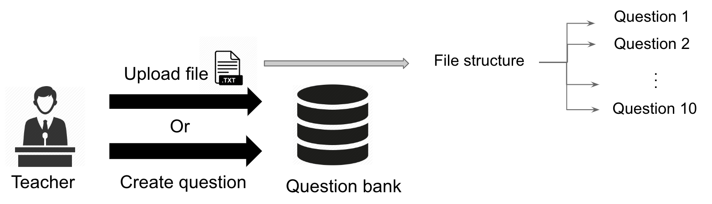
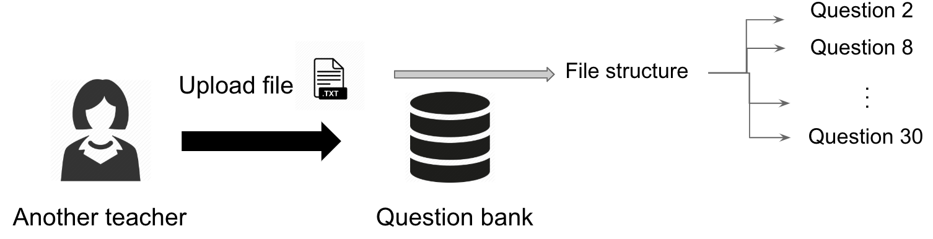
IMPORT QUESTION ISSUE
ISSUE
SOLUTIONS
HANDLING
ALGORITHMS
DATA STRUCTURE
DEMO
Issue:
Duplicated questions in question bank.
Waste of server’s storage.
Notes:
Tới đây quy trình này xảy ra 1 vấn đề khá nghiêm trọng. Câu hỏi trong ngân hàng câu hỏi bị trùng lấp. Gián tiếp dẫn đến câu hỏi trong các đề thi có thể bị trùng bằng cơ chế random bởi chapter
Và dẫn đến tình trạng tiêu tốn tài nguyên của hệ thống.

Slide 27
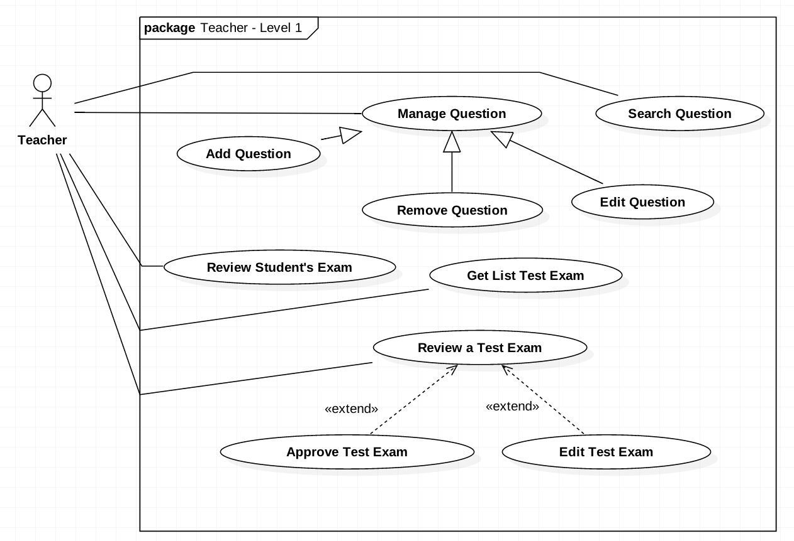
IMPORT QUESTION SOLUTION
ISSUE
SOLUTIONS
HANDLING
ALGORITHMS
DATA STRUCTURE
DEMO
Notes:
Để xử lý vấn đề này. Chúng tôi đưa ra giải pháp sẽ xây dựng các chức năng cho giáo viên liên quan đến việc quản lý câu hỏi trong ngân hàng câu hỏi

Slide 28

IMPORT QUESTION SOLUTION
ISSUE
SOLUTIONS
HANDLING
ALGORITHMS
DATA STRUCTURE
DEMO
01
SUPPORT FILE IMPORT BY MOODLE FORMAT
Notes:
Đầu tiên chúng tôi hỗ trợ chuyển đổi hệ thống một cách dễ dàng bằng cách cho phép thêm câu hỏi bằng các định dạng của moodle như Gif hoặc XML được xuất ra từ hệ thống cũ của trường

Slide 29
IMPORT QUESTION SOLUTION
ISSUE
SOLUTIONS
HANDLING
ALGORITHMS
DATA STRUCTURE
DEMO
01
SUPPORT FILE IMPORT BY MOODLE FORMAT
02
WARN DUPLICATED QUESTIONS & EDIT BEFORE SAVE TO QUESTION BANK
Notes:
Chúng tôi sẽ đưa ra cơ chế thông báo cho giáo viên khi thêm câu hỏi vào ngân hàng câu hỏi nếu có vấn đề về việc câu hỏi bị trùng lấp và
cho phép review hoặc sửa các câu hỏi chưa chính xác trước khi thêm vào ngân hàng câu hỏi.

Slide 30
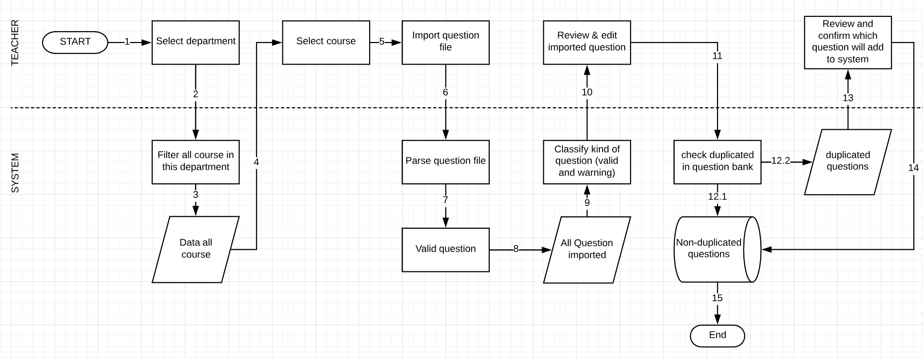
IMPORT FLOW HANDLING
ISSUE
SOLUTIONS
HANDLING
ALGORITHMS
DATA STRUCTURE
DEMO
Notes:
Sau đây là quy trình xử lý việc giáo viên thêm câu hỏi vào ngân hàng câu hỏi
Chúng tôi chia quy trình xử lý này thành ba phần.

Slide 31
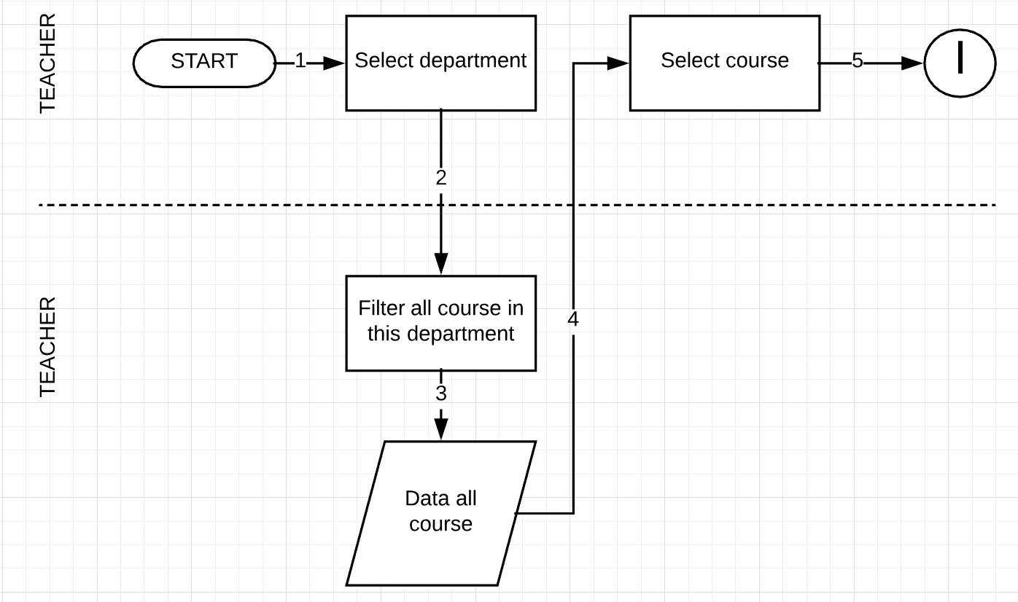
IMPORT FLOW HANDLING
ISSUE
SOLUTIONS
HANDLING
ALGORITHMS
DATA STRUCTURE
DEMO
System
In this department
Notes:
Phần đầu tiên sẽ là bước khởi tạo của giáo viên
Giáo viên sẽ thực hiện các bước chọn bộ môn.
Sau đó giáo viên sẽ chọn môn học muốn thêm câu hỏi vào ngân hàng câu hỏi trong bộ môn đó

Slide 32
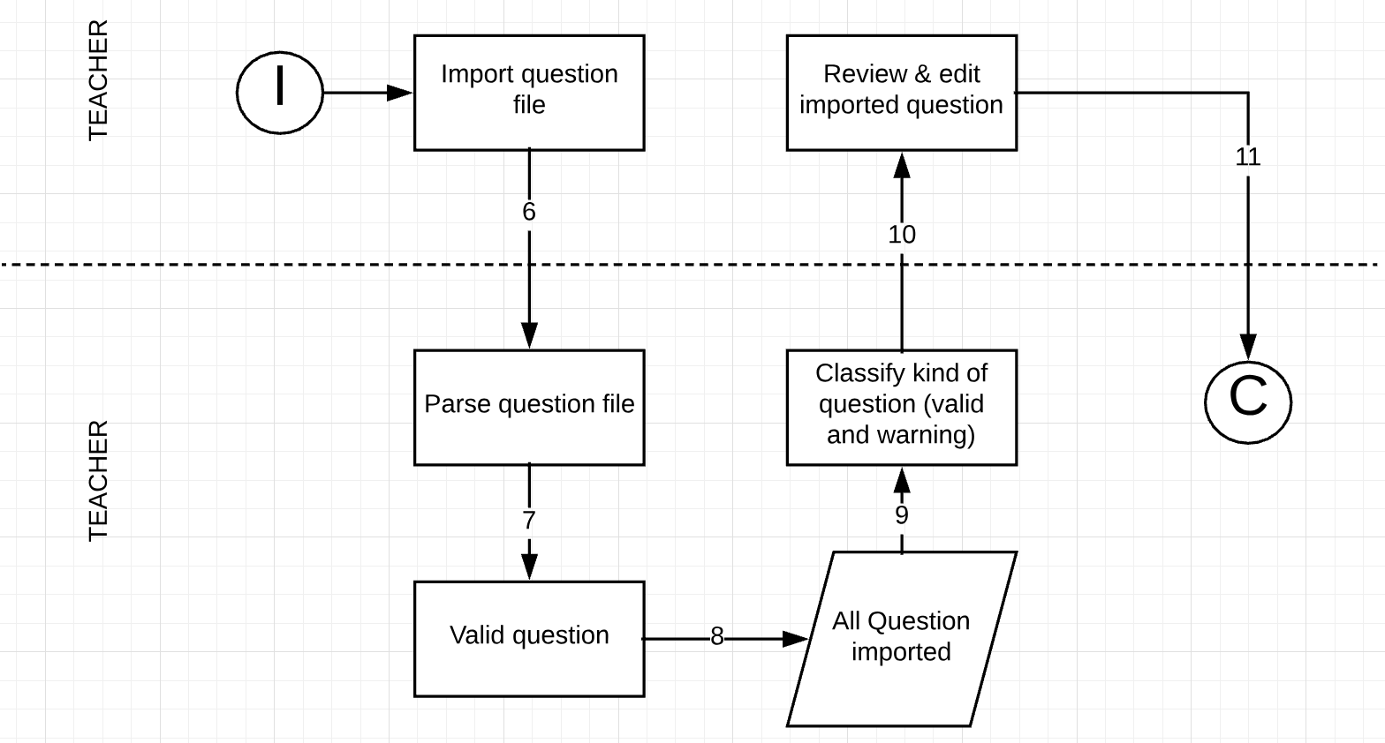
IMPORT FLOW HANDLING
ISSUE
SOLUTIONS
HANDLING
ALGORITHMS
DATA STRUCTURE
DEMO
invalid question:
option < 2
missing content
missing correct option
image not available
System
Notes:
Bước tiếp theo Giáo viên sẽ import file câu hỏi bằng các định dạng của moodle
Sau bước này hệ thống sẽ chuyển đổi và trích xuất thông tin thành định dạng của hệ thống chúng tôi.
Hệ thống chúng tôi sẽ thực hiện việc kiểm tra và phân loại danh sách câu hỏi được đưa vào hệ thống xem các câu hỏi đã hợp lệ chưa
Các câu hỏi hợp lệ sẽ có đầy đủ các thông tin cơ bản như nội dung câu hỏi, số lượng câu trả lời phải trên 2, phải có câu trả lời đúng, và cuối cùng là các hình ảnh nằm trong câu hỏi không bị lỗi.
Sau khi phân loại xong hệ thống sẽ đưa ra danh sách câu hỏi hợp lệ, và chưa hợp lệ để giáo viên review trước khi submit

Slide 33
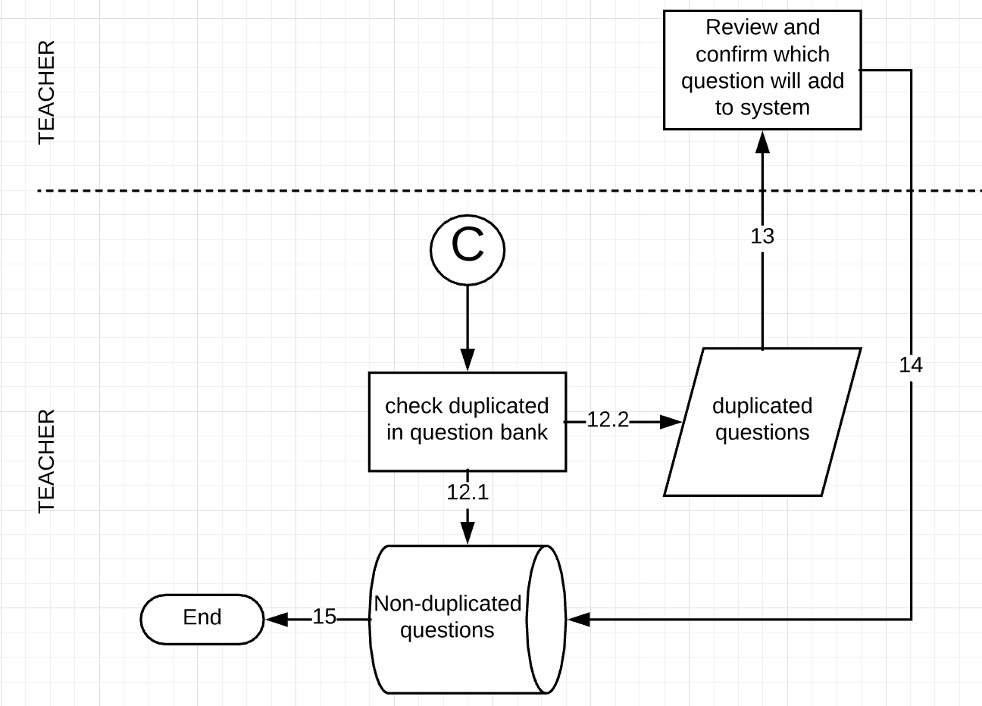
IMPORT FLOW HANDLING
ISSUE
SOLUTIONS
HANDLING
ALGORITHMS
DATA STRUCTURE
DEMO
System
Notes:
Bước cuối cùng trong quy trình xử lý là kiểm tra trùng lấp giữa các câu hỏi được import vào hệ thống và các câu hỏi đã nằm trong ngân hàng câu hỏi
Hệ thống sẽ phân loại các câu hỏi có khả năng trùng lấp dưới 60% và thêm vào ngân hàng câu hỏi
Các câu hỏi có khả năng trùng lấp trên 60%. Hệ thống chúng tôi sẽ thông báo cho giáo viên kiểm tra để xác nhận.
Ở bước này giáo viên sẽ xem và xóa các câu hỏi cho là trùng lấp đi.
Các câu hỏi còn lại là các câu hỏi được xác nhận là không bị trùng lấp và đưa vào ngân hàng câu hỏi

Slide 34
CALCULATING PERCENTAGE SIMILARITY OF 2 QUESTION
ISSUE
SOLUTIONS
HANDLING
ALGORITHMS
DATA STRUCTURE
DEMO
Levenshtein distance algorithm is used to identify the differences between the range of 2 sequences. The range between these sequences is the minimum steps to make one sequence become the other one. This algorithm includes 3 changing functions:
Remove a character
Add a new character
Replace with another character
Reference: https://en.wikipedia.org/wiki/Levenshtein_distance
Notes:
Để làm được việc này. Chúng tôi đã áp dụng thuật toán có tên là khoảng cách Levenshtin.
Thuật toán này sẽ tính toán mức độ khác nhau giữa 2 chuỗi.
dựa trên số lần biến đổi ít nhất để 2 chuỗi giống nhau với 3 phép chuyển đổi cơ bản:
Xóa 1 ký tự
Thêm 1 ký tự
Và thay đổi thành 1 ký tự khác

Slide 35

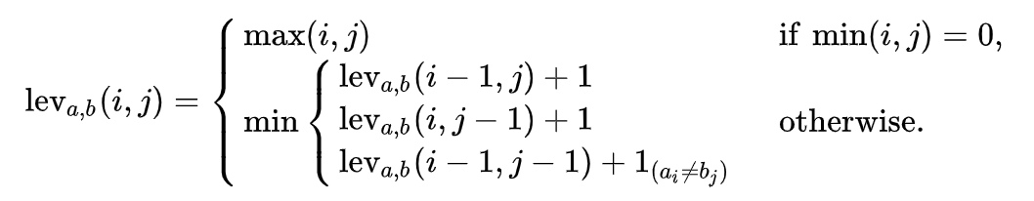
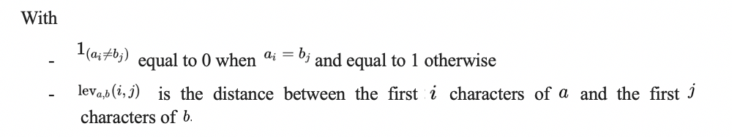
Calculating Percentage Similarity of 2 Questions
ISSUE
SOLUTIONS
HANDLING
ALGORITHMS
DATA STRUCTURE
Mathematically, the Levenshtein distance between two strings a, b (of length |a| and |b| respectively) is given by
, where:
Reference: https://en.wikipedia.org/wiki/Levenshtein_distance
Notes:
Công thức toán học của thuật toán với 2 chuỗi có đội dài lần lượt là a và b như sau.

Slide 36
CALCULATING PERCENTAGE SIMILARITY OF 2 QUESTION
ISSUE
SOLUTIONS
HANDLING
ALGORITHMS
DATA STRUCTURE
Example: To change “kitten” to “sitting”, we have to use at least 3 changing times as following:
kitten -> sitten (replace "k" with "s")
sitten -> sittin (replace "e" with "i")
sittin -> sitting (add "g")
Notes:
Ở đây tôi đưa ra một ví dụ giữa kitten và sitting như sau:
Với 2 chuỗi này sau khí áp dụng thuật toán Levenshtin sẽ cho ra 3 bước thay đổi để 2 chuỗi giống nhau

Slide 37
CALCULATING PERCENTAGE SIMILARITY OF 2 QUESTION
ISSUE
SOLUTIONS
HANDLING
ALGORITHMS
DATA STRUCTURE
DEMO
Percentage Similarity = 100 -
Max(Length_{a} , Length_{b})
Notes:
Sau khi tính được mức độ khác nhau giữa 2 câu hỏi. Chúng tôi tiến hành tính toán phần trăm giống nhau của 2 câu hỏi dựa theo công thức trên

Slide 38
CALCULATING PERCENTAGE SIMILARITY OF 2 QUESTION
ISSUE
SOLUTIONS
HANDLING
ALGORITHMS
DATA STRUCTURE
DEMO
Percentage Similarity = 100 -
Max(Length_{a} , Length_{b})
If Percentage Similarity > 60%
Notes:
Nếu như 2 câu hỏi giống nhau trên 60%
Hệ thống sẽ đưa ra cảnh báo cho giáo viên

Slide 39
CALCULATING PERCENTAGE SIMILARITY OF 2 QUESTION
ISSUE
SOLUTIONS
HANDLING
ALGORITHMS
DATA STRUCTURE
DEMO
Percentage Similarity = 100 -
Max(Length_{a} , Length_{b})
If Percentage Similarity > 60%
Notes:
Nếu như 2 câu hỏi giống nhau trên 60%
Hệ thống sẽ đưa ra cảnh báo cho giáo viên

Slide 40
CALCULATING PERCENTAGE SIMILARITY OF 2 QUESTION
ISSUE
SOLUTIONS
HANDLING
ALGORITHMS
DATA STRUCTURE
DEMO
Percentage Similarity = 100 -
Max(Length_{a} , Length_{b})
If Percentage Similarity > 60%
Warning to Teacher
Notes:
Nếu như 2 câu hỏi giống nhau trên 60%
Hệ thống sẽ đưa ra cảnh báo cho giáo viên

Slide 41

QUESTION DATA STRUCTURES
ISSUE
SOLUTIONS
HANDLING
ALGORITHMS
DATA STRUCTURE
DEMO
Mark
Chapter
.
.
.
Question
Answers

Slide 42
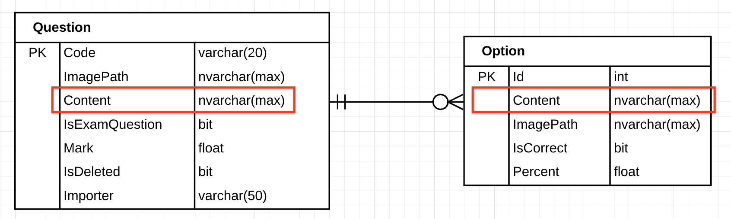
QUESTION DATA STRUCTURES
ISSUE
SOLUTIONS
HANDLING
ALGORITHMS
DATA STRUCTURE
DEMO
Mark
Chapter
.
.
.
Question
Answers
Notes:
Khi thực hiện so sánh các câu hỏi. Chúng tôi sử dụng 2 thực thể đó là câu hỏi và các câu trả lời của câu hỏi đó.

Slide 43
QUESTION DATA STRUCTURES
ISSUE
SOLUTIONS
HANDLING
ALGORITHMS
DATA STRUCTURE
DEMO
Mark
Chapter
.
.
.
Question
Answers
”QuestionContent + AnswerContents”
Notes:
Chúng tôi lấy nội dung của câu hỏi và nội dung câu trả lời join với nhau
Tương tự vậy với các câu hỏi được import bởi giáo viên
Sau đó so sánh với nhau

Slide 44
QUESTION DATA STRUCTURES
ISSUE
SOLUTIONS
HANDLING
ALGORITHMS
DATA STRUCTURE
DEMO
Mark
Chapter
.
.
.
Question
Answers
Compare
+
”QuestionContent + AnswerContents”
Notes:
Chúng tôi lấy nội dung của câu hỏi và nội dung câu trả lời join với nhau
Tương tự vậy với các câu hỏi được import bởi giáo viên
Sau đó so sánh với nhau

Slide 45
OUR IMPORT QUESTION DEMO PROCESS
ISSUE
SOLUTIONS
HANDLING
ALGORITHMS
DATA STRUCTURE
DEMO
Select department
1
Select course
2
Import File
3
Lecturer
Review
4
View list may duplicate
5
Done
6
Notes:
Cuối cùng tôi xin demo việc import câu hỏi của giáo viên với quy trình như sau

Slide 46
GENERATE TEST EXAM ISSUE

GENERATE TEST EXAM
CREATE EXAM
Staff
Staff
Teacher
Teacher
Student
CREATE QUESTIONS
APPROVE TEST EXAM
TAKE TEST EXAM
if teacher reject test exam

Slide 47

GENERATE TEST EXAM ISSUE
ISSUE
LEARNING OUTCOMES
SOLUTIONS
DEMO
Staff wants to create a test exam.
Staff
Notes:
Để tạo đề thi, nhân viên khảo thí tạo đề bằng cách chọn những chapters của 1 môn học, sau đó hệ thống sẽ phân đều số lượng câu hỏi dựa trên những chapters đã được chọn.

Slide 48
GENERATE TEST EXAM ISSUE
ISSUE
LEARNING OUTCOMES
SOLUTIONS
DEMO
Staff wants to create a test exam.
Generate
by chapters
Staff
Notes:
Để tạo đề thi, nhân viên khảo thí tạo đề bằng cách chọn những chapters của 1 môn học, sau đó hệ thống sẽ phân đều số lượng câu hỏi dựa trên những chapters đã được chọn.

Slide 49

GENERATE TEST EXAM ISSUE
ISSUE
LEARNING OUTCOMES
SOLUTIONS
DEMO
Staff wants to create a test exam.
Generate
by chapters
Staff
Test Exam
Notes:
Để tạo đề thi, nhân viên khảo thí tạo đề bằng cách chọn những chapters của 1 môn học, sau đó hệ thống sẽ phân đều số lượng câu hỏi dựa trên những chapters đã được chọn.

Slide 50
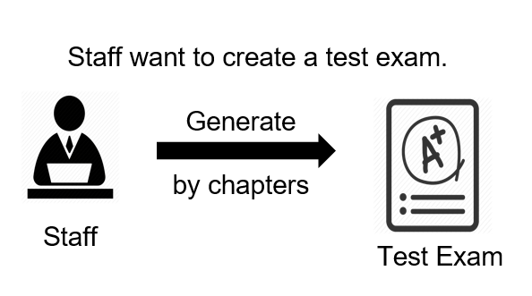
GENERATE TEST EXAM ISSUE
ISSUE
LEARNING OUTCOMES
SOLUTIONS
DEMO
Issue:
Test exam quality is low.
Notes:
Vấn đề hiện tại là
- Đề thi có thể không bao quát được toàn bộ nội dung môn học => chất lượng đề thi không được đảm bảo.

Slide 51
GENERATE TEST EXAM ISSUE
ISSUE
LEARNING OUTCOMES
SOLUTIONS
DEMO
📖
Web-based Java Applications Course
Notes:
Để hiểu rõ hơn về vấn đề này, tôi xin lấy ví dụ cụ thể môn Java Web
Tôi giả sử môn Java Web có 10 chapters, riêng chapter 10 có nhiều nội dung môn học chính và mỗi nội dung có những câu hỏi khác nhau. Vậy khi tạo đề bằng cách chia đều câu hỏi dựa trên chapter, có khả năng khi hệ thống lấy câu hỏi ở chapter 10 đều tập trung ở 1 nội dung và đưa vào nội dung đề thi. Như vậy các nội dung khác ở chapter 10 đều được bỏ qua dẫn đến nội dung đề thi không đảm bảo sẽ chứa toàn bộ nội dung môn học.

Slide 52
GENERATE TEST EXAM ISSUE
ISSUE
LEARNING OUTCOMES
SOLUTIONS
DEMO
Chapter 10
📖
Web-based Java Applications Course
…
Chapter 1
Notes:
Để hiểu rõ hơn về vấn đề này, tôi xin lấy ví dụ cụ thể môn Java Web
Tôi giả sử môn Java Web có 10 chapters, riêng chapter 10 có nhiều nội dung môn học chính và mỗi nội dung có những câu hỏi khác nhau. Vậy khi tạo đề bằng cách chia đều câu hỏi dựa trên chapter, có khả năng khi hệ thống lấy câu hỏi ở chapter 10 đều tập trung ở 1 nội dung và đưa vào nội dung đề thi. Như vậy các nội dung khác ở chapter 10 đều được bỏ qua dẫn đến nội dung đề thi không đảm bảo sẽ chứa toàn bộ nội dung môn học.

Slide 53
GENERATE TEST EXAM ISSUE
ISSUE
LEARNING OUTCOMES
SOLUTIONS
DEMO
JSP
Chapter 10
Java bean
📖
Servlet
Web-based Java Applications Course
HTML
…
…
Course
Objectives
Chapter 1
Notes:
Để hiểu rõ hơn về vấn đề này, tôi xin lấy ví dụ cụ thể môn Java Web
Tôi giả sử môn Java Web có 10 chapters, riêng chapter 10 có nhiều nội dung môn học chính và mỗi nội dung có những câu hỏi khác nhau. Vậy khi tạo đề bằng cách chia đều câu hỏi dựa trên chapter, có khả năng khi hệ thống lấy câu hỏi ở chapter 10 đều tập trung ở 1 nội dung và đưa vào nội dung đề thi. Như vậy các nội dung khác ở chapter 10 đều được bỏ qua dẫn đến nội dung đề thi không đảm bảo sẽ chứa toàn bộ nội dung môn học.

Slide 54
GENERATE TEST EXAM ISSUE
ISSUE
LEARNING OUTCOMES
SOLUTIONS
DEMO
JSP
10 Questions
Chapter 10
Java bean
10 Questions
📖
Servlet
10 Questions
Web-based Java Applications Course
HTML
10 Questions
…
…
…
Course
Objectives
Chapter 1
10 Questions
Notes:
Để hiểu rõ hơn về vấn đề này, tôi xin lấy ví dụ cụ thể môn Java Web
Tôi giả sử môn Java Web có 10 chapters, riêng chapter 10 có nhiều nội dung môn học chính và mỗi nội dung có những câu hỏi khác nhau. Vậy khi tạo đề bằng cách chia đều câu hỏi dựa trên chapter, có khả năng khi hệ thống lấy câu hỏi ở chapter 10 đều tập trung ở 1 nội dung và đưa vào nội dung đề thi. Như vậy các nội dung khác ở chapter 10 đều được bỏ qua dẫn đến nội dung đề thi không đảm bảo sẽ chứa toàn bộ nội dung môn học.

Slide 55
GENERATE TEST EXAM ISSUE
ISSUE
LEARNING OUTCOMES
SOLUTIONS
DEMO
Generate test exam
JSP
10 Questions
Chapter 10
Java bean
10 Questions
📖
Servlet
10 Questions
Test exam
Web-based Java Applications Course
HTML
10 Questions
…
…
…
Course
Objectives
Chapter 1
10 Questions
Notes:
Để hiểu rõ hơn về vấn đề này, tôi xin lấy ví dụ cụ thể môn Java Web
Tôi giả sử môn Java Web có 10 chapters, riêng chapter 10 có nhiều nội dung môn học chính và mỗi nội dung có những câu hỏi khác nhau. Vậy khi tạo đề bằng cách chia đều câu hỏi dựa trên chapter, có khả năng khi hệ thống lấy câu hỏi ở chapter 10 đều tập trung ở 1 nội dung và đưa vào nội dung đề thi. Như vậy các nội dung khác ở chapter 10 đều được bỏ qua dẫn đến nội dung đề thi không đảm bảo sẽ chứa toàn bộ nội dung môn học.

Slide 56
GENERATE TEST EXAM ISSUE
ISSUE
LEARNING OUTCOMES
SOLUTIONS
DEMO
Generate test exam
JSP
10 Questions
Chapter 10
Java bean
10 Questions
📖
Servlet
10 Questions
Test exam
Web-based Java Applications Course
HTML
10 Questions
…
…
…
Course
Objectives
Chapter 1
10 Questions
Notes:
Để hiểu rõ hơn về vấn đề này, tôi xin lấy ví dụ cụ thể môn Java Web
Tôi giả sử môn Java Web có 10 chapters, riêng chapter 10 có nhiều nội dung môn học chính và mỗi nội dung có những câu hỏi khác nhau. Vậy khi tạo đề bằng cách chia đều câu hỏi dựa trên chapter, có khả năng khi hệ thống lấy câu hỏi ở chapter 10 đều tập trung ở 1 nội dung và đưa vào nội dung đề thi. Như vậy các nội dung khác ở chapter 10 đều được bỏ qua dẫn đến nội dung đề thi không đảm bảo sẽ chứa toàn bộ nội dung môn học.

Slide 57
GENERATE TEST EXAM ISSUE
ISSUE
LEARNING OUTCOMES
SOLUTIONS
DEMO
Generate test exam
JSP
10 Questions
Chapter 10
Java bean
10 Questions
📖
Servlet
10 Questions
Test exam
Web-based Java Applications Course
HTML
10 Questions
…
…
…
Course
Objectives
Chapter 1
10 Questions
Notes:
Để hiểu rõ hơn về vấn đề này, tôi xin lấy ví dụ cụ thể môn Java Web
Tôi giả sử môn Java Web có 10 chapters, riêng chapter 10 có nhiều nội dung môn học chính và mỗi nội dung có những câu hỏi khác nhau. Vậy khi tạo đề bằng cách chia đều câu hỏi dựa trên chapter, có khả năng khi hệ thống lấy câu hỏi ở chapter 10 đều tập trung ở 1 nội dung và đưa vào nội dung đề thi. Như vậy các nội dung khác ở chapter 10 đều được bỏ qua dẫn đến nội dung đề thi không đảm bảo sẽ chứa toàn bộ nội dung môn học.

Slide 58
GENERATE TEST EXAM ISSUE
ISSUE
LEARNING OUTCOMES
SOLUTIONS
DEMO
Generate test exam
JSP
10 Questions
Chapter 10
Java bean
10 Questions
📖
Servlet
10 Questions
Test exam
Web-based Java Applications Course
HTML
10 Questions
…
…
…
Course
Objectives
Chapter 1
10 Questions
Notes:
Để hiểu rõ hơn về vấn đề này, tôi xin lấy ví dụ cụ thể môn Java Web
Tôi giả sử môn Java Web có 10 chapters, riêng chapter 10 có nhiều nội dung môn học chính và mỗi nội dung có những câu hỏi khác nhau. Vậy khi tạo đề bằng cách chia đều câu hỏi dựa trên chapter, có khả năng khi hệ thống lấy câu hỏi ở chapter 10 đều tập trung ở 1 nội dung và đưa vào nội dung đề thi. Như vậy các nội dung khác ở chapter 10 đều được bỏ qua dẫn đến nội dung đề thi không đảm bảo sẽ chứa toàn bộ nội dung môn học.

Slide 59

WHAT IS LEARNING OUTCOMES ?
ISSUE
LEARNING OUTCOMES
SOLUTIONS
DEMO
Learning outcomes are statements that describe the knowledge or skills, students should acquire by the end of a particular assignment, class, course, or program.
It helps students understand why that knowledge and those skills will be useful to them.
Learning outcomes refer to observable and measurable :
- knowledge
- skills
- attitudes
Notes:
Vì vậy, chúng tôi đã áp dụng một định nghĩa vào trong hệ thống. Đó là Learning Outcome. Vậy LO là gì?
LO là kết quả học tập dự kiến mà sinh viên sẽ đạt được sau khi kết thúc môn học.
Sinh viên có thể dựa vào các LO để biết được tại sao các kĩ năng hay kiến thức đó có ích cho họ.
Đây là 1 ví dụ cụ thể về LO của môn Java Web

Slide 60
LEARNING OUTCOMES
ISSUE
LEARNING OUTCOMES
SOLUTIONS
DEMO
Example:
By the end of Web-based Java Applications Course, student will able be to:
Review the static web page design.
Understand basic java web application.
Perform installing development environment components: JDK, IDE, Web server.
Understand the concept of Servlet and how to use it.
Perform defining and writing the servlets.
…

Slide 61
OUR SOLUTIONS
ISSUE
LEARNING OUTCOMES
SOLUTIONS
DEMO
Notes:
Vậy chúng tôi đã áp dụng LO vào hệ thống như thế nào?.
Chúng tôi sẽ tổ chức câu hỏi theo dạng Learning Outcome, lúc đó việc tạo đề dựa trên Learning Outcome sẽ bao quát được toàn bộ nội dung môn học

Slide 62
OUR SOLUTIONS
ISSUE
LEARNING OUTCOMES
SOLUTIONS
DEMO
Apply to questions
Notes:
Vậy chúng tôi đã áp dụng LO vào hệ thống như thế nào?.
Chúng tôi sẽ tổ chức câu hỏi theo dạng Learning Outcome, lúc đó việc tạo đề dựa trên Learning Outcome sẽ bao quát được toàn bộ nội dung môn học

Slide 63
OUR SOLUTIONS
ISSUE
LEARNING OUTCOMES
SOLUTIONS
DEMO
Apply to questions
Question Bank
Notes:
Vậy chúng tôi đã áp dụng LO vào hệ thống như thế nào?.
Chúng tôi sẽ tổ chức câu hỏi theo dạng Learning Outcome, lúc đó việc tạo đề dựa trên Learning Outcome sẽ bao quát được toàn bộ nội dung môn học

Slide 64
OUR SOLUTIONS
ISSUE
LEARNING OUTCOMES
SOLUTIONS
DEMO
Apply to questions
Generate
Question Bank
Notes:
Vậy chúng tôi đã áp dụng LO vào hệ thống như thế nào?.
Chúng tôi sẽ tổ chức câu hỏi theo dạng Learning Outcome, lúc đó việc tạo đề dựa trên Learning Outcome sẽ bao quát được toàn bộ nội dung môn học

Slide 65
OUR SOLUTIONS
ISSUE
LEARNING OUTCOMES
SOLUTIONS
DEMO
Apply to questions
Generate
Question Bank
Test exam
Notes:
Vậy chúng tôi đã áp dụng LO vào hệ thống như thế nào?.
Chúng tôi sẽ tổ chức câu hỏi theo dạng Learning Outcome, lúc đó việc tạo đề dựa trên Learning Outcome sẽ bao quát được toàn bộ nội dung môn học

Slide 66
OUR SOLUTIONS
ISSUE
LEARNING OUTCOMES
SOLUTIONS
DEMO
Generate test exam
Review the static web page design
10 Questions
📖
…
10 Questions
Web-based Java Applications Course
Test exam
Perform defining and writing the servlets.
10 Questions
Discover the JSP Page.
10 Questions
Notes:
Cũng là môn JW, nhưng lần này tôi sẽ tạo đề thi cho môn JW dựa trên những LO cần thiêt, từ đó hệ thống sẽ tìm được các câu hỏi liên quan. Như vậy việc đề thi bao quát toàn bộ nội dung của môn học là được đảm bảo

Slide 67
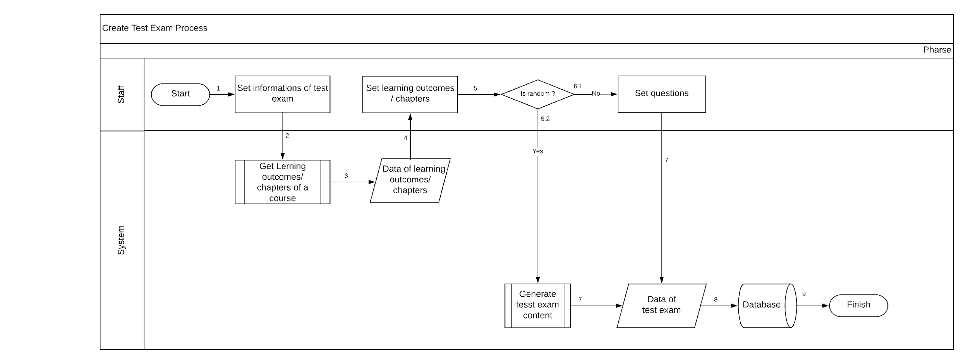
OUR SOLUTIONS
ISSUE
LEARNING OUTCOMES
SOLUTIONS
DEMO
Notes:
Quy trình tạo 1 đề thi của hệ thống chúng tôi như sau:
chọn thông tin (...) ,hệ thống lấy toàn bộ chapters và LO của 1 môn học
khảo thí chọn các chapters hay LO và chọn cách tạo đề
nếu đề là random thì sẽ phân đều câu hỏi dựa vào danh sách chapter hay LO trước đó

Slide 68
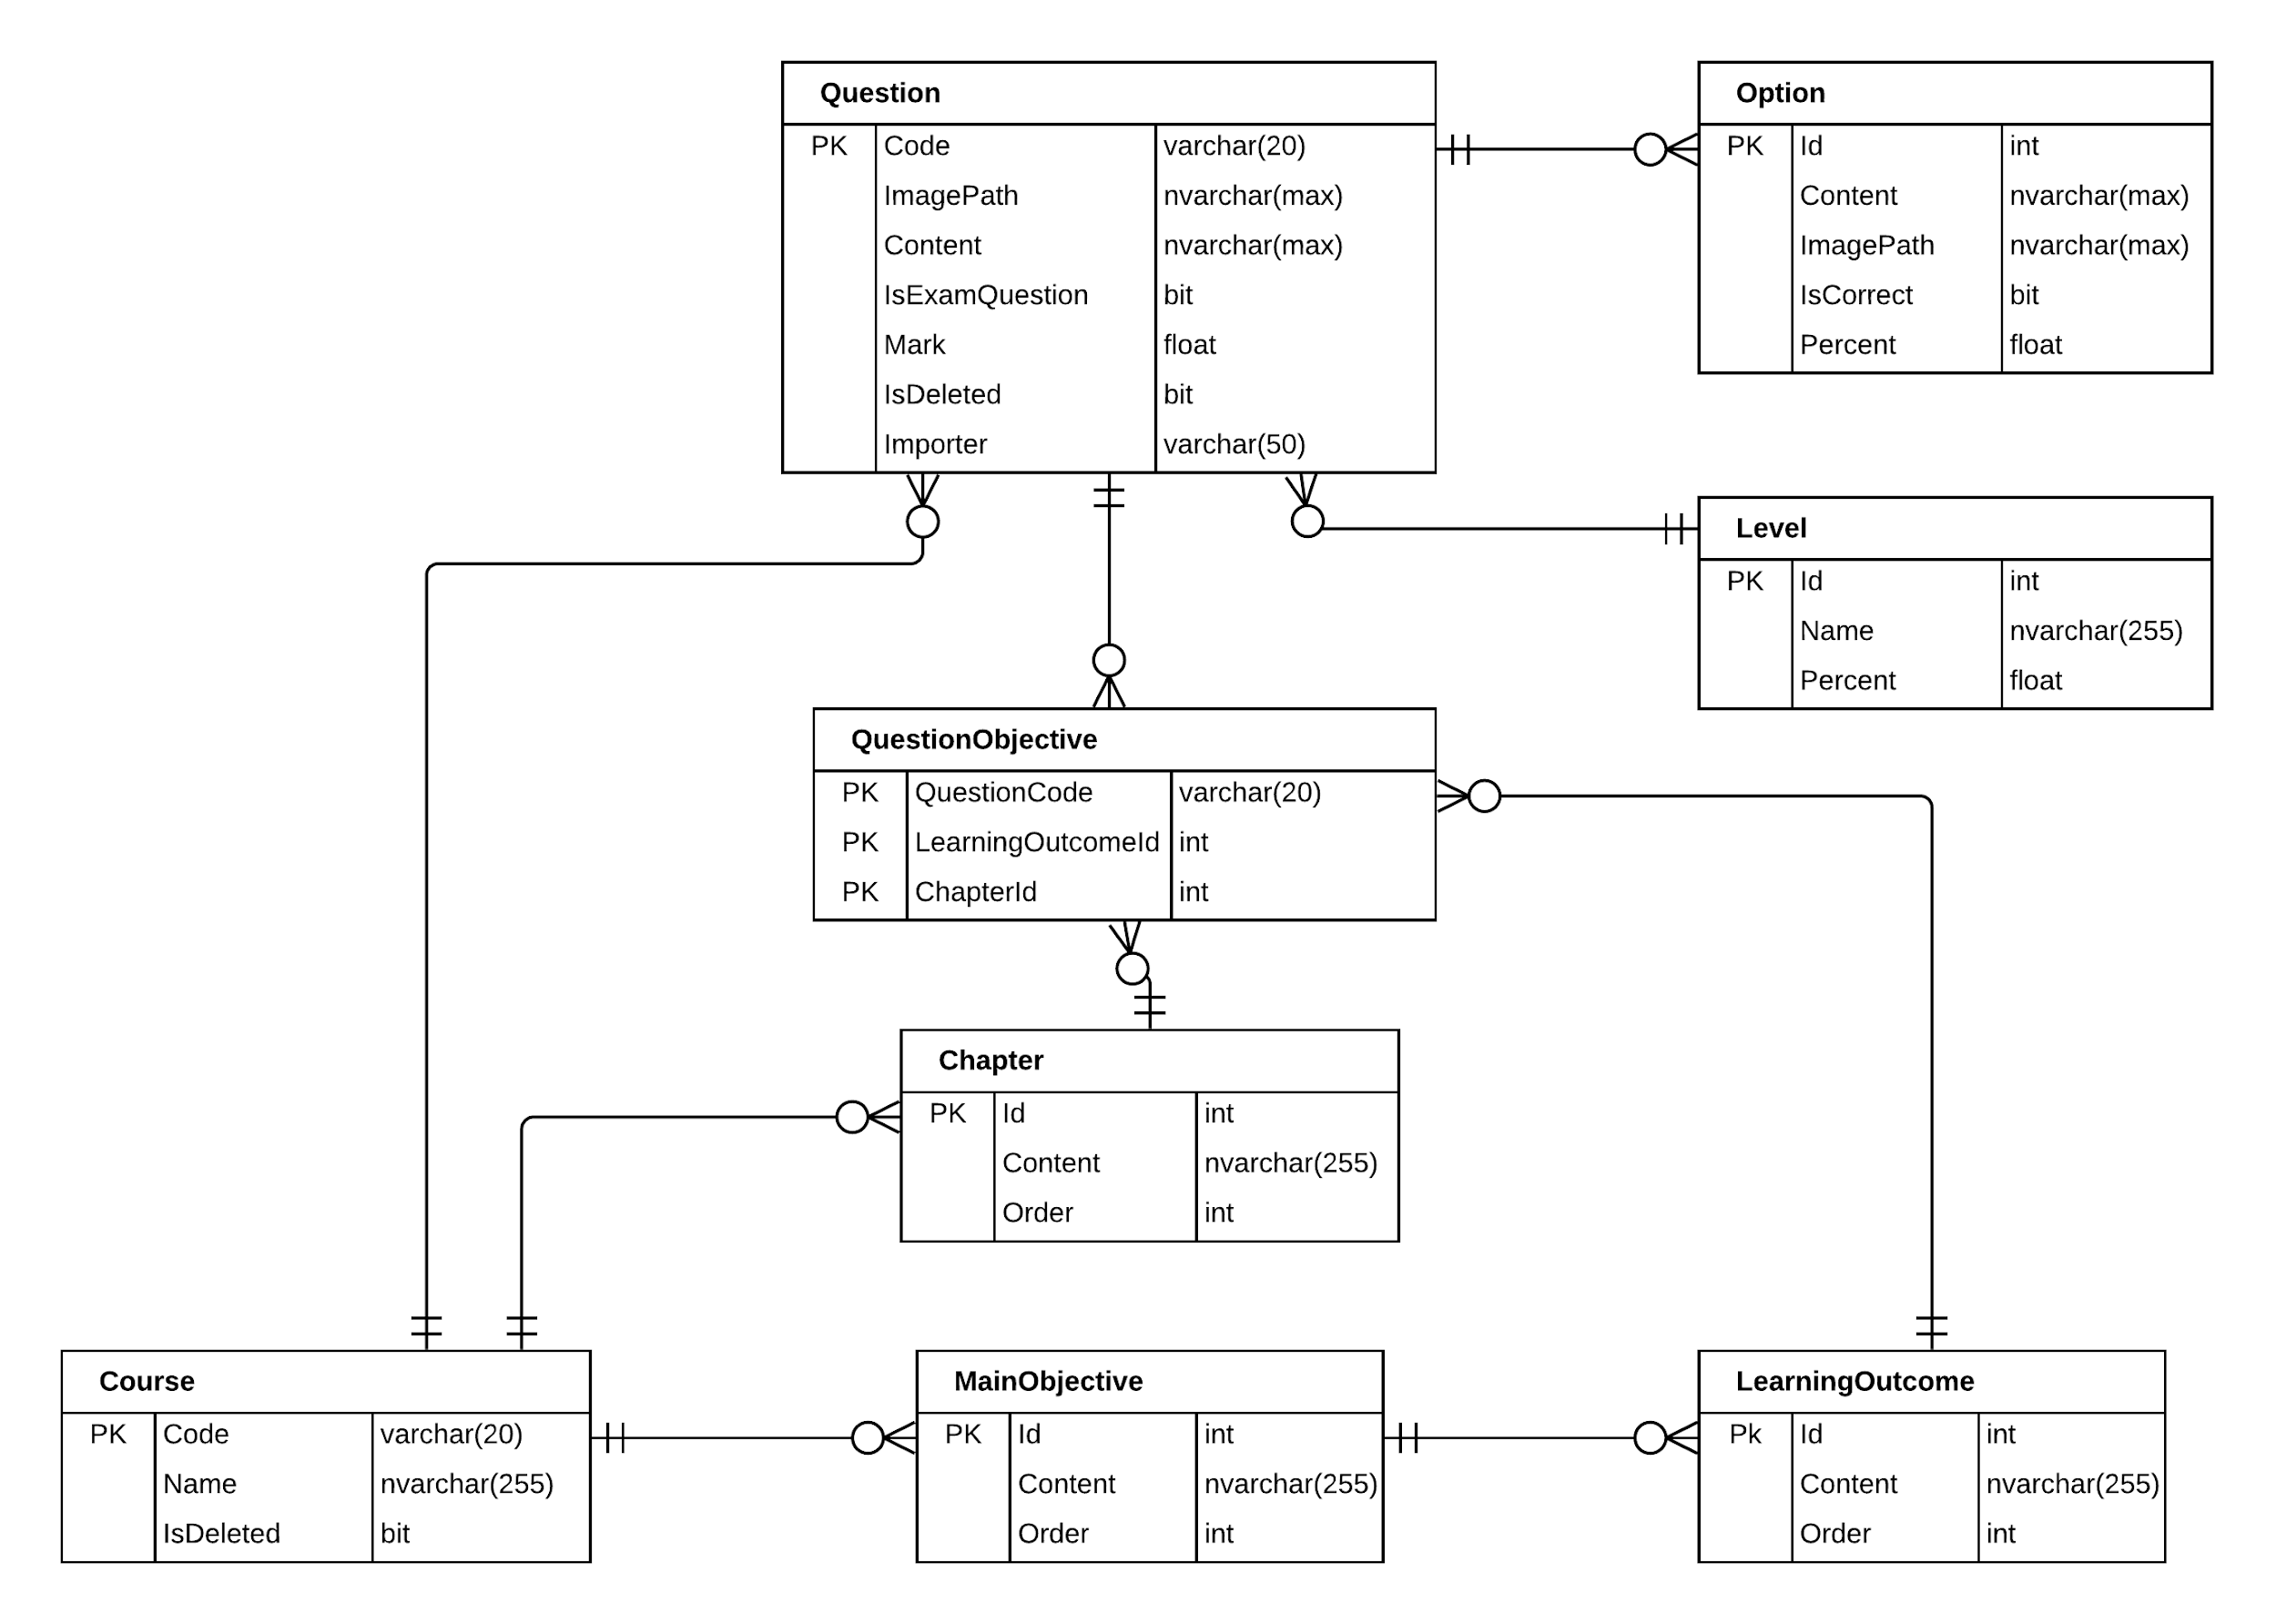
OUR SOLUTION
ISSUE
LEARNING OUTCOMES
SOLUTIONS
DEMO
Notes:
Để quản lí được câu hỏi theo LO, chúng tôi tổ chức dữ liệu như sau:
Chúng tôi xây dựng mối quan hệ giữa 3 thực thể Chapters, Learning outcome và question thông qua thực thể là QuestionObjective

Slide 69
OUR SOLUTION
ISSUE
LEARNING OUTCOMES
SOLUTIONS
DEMO
Notes:
Để quản lí được câu hỏi theo LO, chúng tôi tổ chức dữ liệu như sau:
Chúng tôi xây dựng mối quan hệ giữa 3 thực thể Chapters, Learning outcome và question thông qua thực thể là QuestionObjective

Slide 70
GENERATE EXAM DEMO PROCESS
ISSUE
LEARNING OUTCOMES
SOLUTIONS
DEMO
Set information test exam
1
Set chapters or learning outcome
2
Choose type generate test exam
3
Staff
Generate test exam
4
Finish
5
Notes:
bước 1 tôi điền những thông tin cần thiết của 1 đề thi như số lượng câu hỏi, thời gian làm bài và số bài test được tạo
bước 2 chọn các learning outcome và chapters
bước 3 chọn cách tạo đề : random ngẫu nhiên hoặc tao bằng tay
bước 4 tạo đề
bước 5 kết thúc demo

Slide 71
APPROVING ISSUE

GENERATE TEST EXAM
CREATE EXAM
Staff
Staff
Teacher
Teacher
Student
CREATE QUESTIONS
APPROVE TEST EXAM
if teacher reject test exam
Notes:
Kính thưa quý hội đồng, tiếp theo tôi xin phép được trình bày quy trình duyệt đề hiện nay của trường ĐH FPT

Slide 72

APPROVING ISSUE
ISSUE
SOLUTIONS BLOCKCHAIN
SYNCHRONIZE
DEMO
- A staff wants to assign lecturer for approve the test exam.
Staff
Notes:
Đầu tiên, đặt tình huống sau khi 1 đề được sinh ra

Slide 73
APPROVING ISSUE
ISSUE
SOLUTIONS BLOCKCHAIN
SYNCHRONIZE
DEMO
- A staff wants to assign lecturer for approve the test exam.
1. assign approver
Staff
Lecturer
Notes:
nhân viên đào tạo sẽ yêu cầu giáo viên trưởng bộ môn review đề này

Slide 74
APPROVING ISSUE
ISSUE
SOLUTIONS BLOCKCHAIN
SYNCHRONIZE
DEMO
- A staff wants to assign lecturer for approve the test exam.
1. assign approver
2. review
Staff
Lecturer
Test exam
Notes:
Sau khi nhận được yêu cầu, giáo viên trưởng bộ môn sẽ đến phòng khảo thí và bắt đầu quá trình duyệt đề.

Slide 75
APPROVING ISSUE
ISSUE
SOLUTIONS BLOCKCHAIN
SYNCHRONIZE
DEMO
- A staff wants to assign lecturer for approve the test exam.
1. assign approver
2. review
Staff
Lecturer
Test exam
During review process
Notes:
bên trong quá trình review

Slide 76
APPROVING ISSUE
ISSUE
SOLUTIONS BLOCKCHAIN
SYNCHRONIZE
DEMO
- Before approve, the lecturer found wrong questions in the test exam. So he decided to update test’s content.
Lecturer

Slide 77

APPROVING ISSUE
ISSUE
SOLUTIONS BLOCKCHAIN
SYNCHRONIZE
DEMO
- Before approve, the lecturer found wrong questions in the test exam. So he decided to update test’s content.
1. update
Lecturer
Questions
Notes:
Giáo viên trưởng bộ môn phát hiện 1 vài câu hỏi bị sai trong đề. Vì vậy giáo viên trưởng bộ môn quyết định phải chỉnh sửa lại các câu hỏi trước khi duyệt.

Slide 78
APPROVING ISSUE
ISSUE
SOLUTIONS BLOCKCHAIN
SYNCHRONIZE
DEMO
- Before approve, the lecturer found wrong questions in the test exam. So he decided to update test’s content.
1. update
2. approve
Lecturer
Questions
Test exam
Notes:
Sau đó trưởng bộ môn duyệt đề.

Slide 79
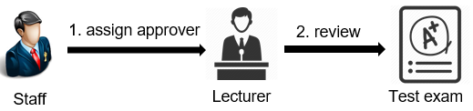
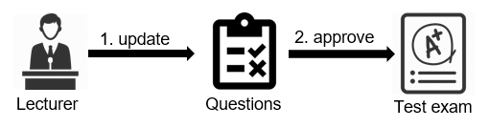
APPROVING ISSUE
ISSUE
SOLUTIONS BLOCKCHAIN
SYNCHRONIZE
DEMO
Issue:
Manual approval process.
Waste of time and resources for document.
Update question in the test exam not synchronize to question bank.
Notes:
Vấn đề của quá trình này là quy trinh duyệt đề hiện nay hoàn toàn là thủ công, dẫn đến việc tiêu tốn nhiều thời gian và tài nguyên để lưu trữ tài liệu.
Ngoài ra, việc chỉnh sửa câu hỏi trong đề không được đồng bộ với ngân hàng câu hỏi, vì vậy mỗi lần duyệt đề mới, giảng viên có thể phải chỉnh sửa lại câu hỏi đã được cập nhật từ trước.

Slide 80
APPROVE TEST EXAM SOLUTION
ISSUE
SOLUTIONS BLOCKCHAIN
SYNCHRONIZE
DEMO
Notes:
Với các vấn đề đã phân tích trên, chúng tôi đưa ra giải pháp cho quá trình duyệt đề của giáo viên bằng 1 quy trình chặt chẽ để đảm bảo chất lượng của đề thi được duyệt.

Slide 81
APPROVE TEST EXAM SOLUTION
ISSUE
SOLUTIONS BLOCKCHAIN
SYNCHRONIZE
DEMO
01
SUPORT ONLINE APPROVAL PROCESS WITH BLOCKCHAIN TECHNOLOGY
Notes:
Đầu tiền chúng tôi sẽ hỗ trợ quy trình duyệt đề trực tuyến, áp dụng công nghệ blockchain để đảm bảo tính toàn vẹn và bảo mật của đề

Slide 82
APPROVE TEST EXAM SOLUTION
ISSUE
SOLUTIONS BLOCKCHAIN
SYNCHRONIZE
DEMO
01
SUPORT ONLINE APPROVAL PROCESS WITH BLOCKCHAIN TECHNOLOGY
02
SYNCHRONIZE QUESTIONS IN THE TEST EXAM WITH QUESTIONS IN THE QUESTION BANK
Notes:
Tiếp theo chúng tôi cung cấp cơ chế đồng bộ các câu hỏi giữa ngân hàng đề và ngân hàng câu hỏi.

Slide 83
APPLYING BLOCKCHAIN FOR APPROVE TEST EXAM
ISSUE
SOLUTIONS BLOCKCHAIN
SYNCHRONIZE
DEMO
Lecturer
Notes:
Sau đây tôi xin trình bày cách áp dụng blockchain vào việc duyệt đề mà hệ thống chúng tôi đã triển khai.

Slide 84
APPLYING BLOCKCHAIN FOR APPROVE TEST EXAM
ISSUE
SOLUTIONS BLOCKCHAIN
SYNCHRONIZE
DEMO
1. approve
Lecturer
Test exam
Notes:
Đầu tiền khi giáo viên trưởng bộ môn đã hoàn tất quá trình duyệt đề.

Slide 85

APPLYING BLOCKCHAIN FOR APPROVE TEST EXAM
ISSUE
SOLUTIONS BLOCKCHAIN
SYNCHRONIZE
DEMO
1. approve
2. request a transaction
Lecturer
Test exam
The transaction represented as a “block”
Notes:
Đề sẽ được đưa vào hệ thống của chúng tôi và đại diện cho 1 block trong blockchain network.

Slide 86


APPLYING BLOCKCHAIN FOR APPROVE TEST EXAM
ISSUE
SOLUTIONS BLOCKCHAIN
SYNCHRONIZE
DEMO
1. approve
2. request a transaction
Lecturer
Test exam
The transaction represented as a “block”
3. broadcast
The network
Notes:
Tiếp theo block này sẽ broadcast tới tất cả các node trong network này.
Broadcast là thuật ngữ được sử dụng trong mạng máy tính để mô tả cách thức truyền tin được gửi từ 1 điểm đến tất cả các điểm khác trong cùng một mạng.

Slide 87

APPLYING BLOCKCHAIN FOR APPROVE TEST EXAM
ISSUE
SOLUTIONS BLOCKCHAIN
SYNCHRONIZE
DEMO
1. approve
2. request a transaction
Lecturer
Test exam
The transaction represented as a “block”
3. broadcast
4. validate
The network
Add a new block to chain
Notes:
Sau đó, các nodes trong network sẽ kiểm tra tính hợp lệ của block này theo quy tắc đồng thuận, nghĩa là phần lớn các nodes trong network này xác nhận là block hợp lệ, block sẽ được thêm vào blockchain network

Slide 88

APPLYING BLOCKCHAIN FOR APPROVE TEST EXAM
ISSUE
SOLUTIONS BLOCKCHAIN
SYNCHRONIZE
DEMO
1. approve
2. request a transaction
Lecturer
Test exam
The transaction represented as a “block”
3. broadcast
4. validate
5. protected
Resource
The network
Add a new block to chain

Slide 89
BLOCKCHAIN DATA STRUCTURES
ISSUE
SOLUTIONS BLOCKCHAIN
SYNCHRONIZE
DEMO
Block 0
Block 1
Block 2
Index
Index
Index
SHA-256
Created Date
Created Date
Created Date
Previous Hash
Previous Hash
Previous Hash
Hash
Hash
Hash
Proof-of-work
Nonce
Nonce
Nonce
Data
Data
Data
Notes:
Vậy chúng tôi hiện thực blockchain này như thế nào?
Đầu tiên nói về cấu trúc tổng quan của blockchain, blockchain được hiểu như 1 danh sách liên kết mà ở đó block phía sau chứa dữ liệu của block phía trước. Cả 2 được mã hóa = thuật toán SHA-256.
Ngoài ra, có 1 thuộc tính gọi là số nonce(number used once) trong từng block dùng để hiện thực cơ chế proof-of-work.

Slide 90


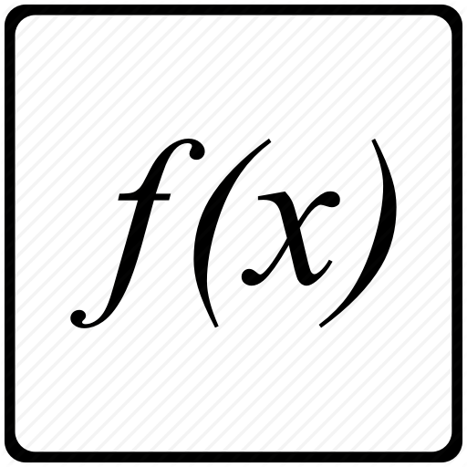

WHAT IS PROOF–OF–WORK?
ISSUE
SOLUTIONS BLOCKCHAIN
SYNCHRONIZE
DEMO
Prevents abuse
Consensus algorithm
Without a central intermediary, the network of participating users that develop this system need to agree on the validity of what’s being added to the ledger
Requiring a certain amount of computing work to prevent spam and tampering
Mathematical puzzle
Number used once - nonce
As the network is growing, it is facing more and more difficulties. The algorithms need more hash power to solve.
The value that's associated with a message in a cryptographic scheme, and must be unique within some specified scope
Notes:
Proof-of-work là 1 khái niệm đã tồn tại trước cả khi blockchain ra đời, ban đầu nó là 1 phương thức dùng để ngăn chặn các cuộc tấn công mạng như spam và mạo danh. Khi blockchain ra đời, nó đã mang lại 1 khái niệm mới, 1 ý tưởng cho phép đồng thuận phân tán mà không cần độ tin cậy cao.

Slide 91
SYNCHRONIZE UPDATE QUESTION PROCESS
ISSUE
SOLUTIONS BLOCKCHAIN
SYNCHRONIZE
DEMO
Lecturer
Notes:
Tiếp theo, tôi xin nói về quá trình đồng bộ trong việc chỉnh sửa câu hỏi

Slide 92
SYNCHRONIZE UPDATE QUESTION PROCESS
ISSUE
SOLUTIONS BLOCKCHAIN
SYNCHRONIZE
DEMO
1. Update
Lecturer
Questions
Notes:
Đầu tiền, khi giảng viên tiến hành chỉnh sửa câu hỏi trong đề.

Slide 93

SYNCHRONIZE UPDATE QUESTION PROCESS
ISSUE
SOLUTIONS BLOCKCHAIN
SYNCHRONIZE
DEMO
2. synchronize
1. Update
Lecturer
Questions
Question bank
Notes:
Các câu hỏi đã được chỉnh sửa sẽ đồng bộ hóa vs ngân hàng câu hỏi

Slide 94
SYNCHRONIZE UPDATE QUESTION PROCESS
ISSUE
SOLUTIONS BLOCKCHAIN
SYNCHRONIZE
DEMO
2. synchronize
1. Update
Lecturer
Questions
Question bank
3. synchronize
Test bank
Notes:
Sau đó các câu hỏi đã được chỉnh sửa sẽ tiếp tục được đồng bộ với những đề chưa đc duyệt trong ngân hàng đề.

Slide 95
TEST EXAM APPROVING DEMO
ISSUE
SOLUTIONS BLOCKCHAIN
SYNCHRONIZE
DEMO
Get generated test
1
Assign lecturer to review
2
Staff
Review test exam
3
Approve test exam
4
Lecturer
Get approved test
5
Public the test
6
Finish
7
Manager

Slide 96
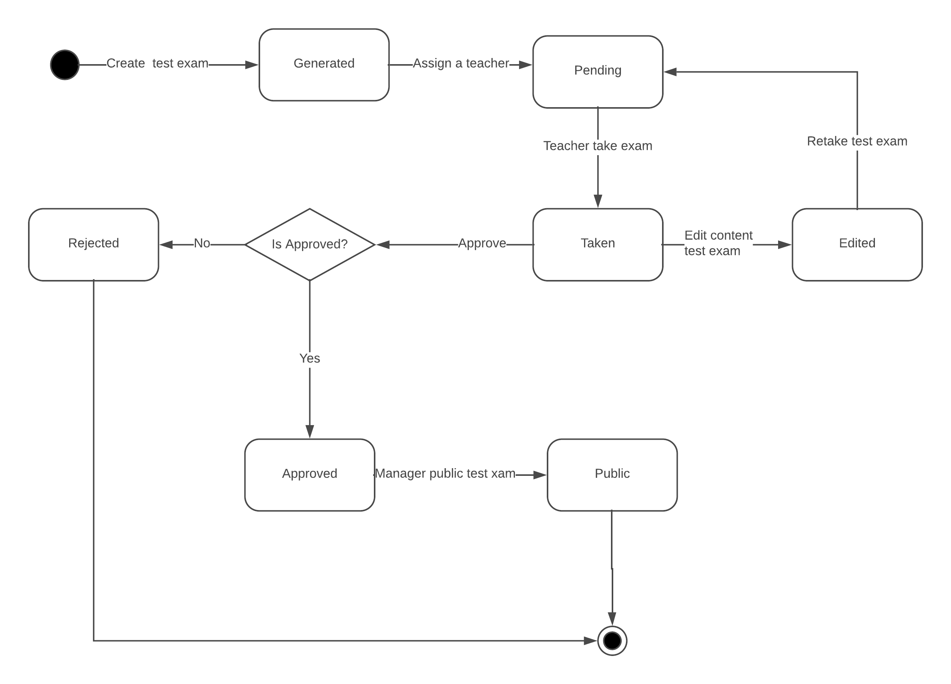
TEST EXAM APPROVING DEMO
ISSUE
SOLUTIONS BLOCKCHAIN
SYNCHRONIZE
DEMO
Notes:
Tiếp theo, tôi xin giải thích quá trình chuyển đổi trạng thái của đề ở demo trước. Đầu tiên, khi staff sinh đề, đề sẽ trong trạng thái generated

Slide 97
TEST EXAM APPROVING DEMO
ISSUE
SOLUTIONS BLOCKCHAIN
SYNCHRONIZE
DEMO
Notes:
sau khi giảng viên được yêu cầu duyệt đề này, trạng thái của đề sẽ chuyển thành Pending,

Slide 98
TEST EXAM APPROVING DEMO
ISSUE
SOLUTIONS BLOCKCHAIN
SYNCHRONIZE
DEMO
Notes:
lúc này giáo viên sẽ tiến hành làm bài, sau khi làm xong trạng thái đề sẽ thành taken

Slide 99
TEST EXAM APPROVING DEMO
ISSUE
SOLUTIONS BLOCKCHAIN
SYNCHRONIZE
DEMO
Notes:
lúc này giáo viên tiến thành review lại bài làm của mình, nếu giáo viên chỉnh sửa nội dung của đề, đề sẽ chuyển sang trạng thái edited,

Slide 100
TEST EXAM APPROVING DEMO
ISSUE
SOLUTIONS BLOCKCHAIN
SYNCHRONIZE
DEMO
Notes:
sau đó giáo viên buộc phải làm lại đề sau khi chỉnh sửa hoàn tất. Sau khi giáo viên duyệt đề, trạng thái của đề sẽ là approved hoặc rejected

Slide 101
TEST EXAM APPROVING DEMO
ISSUE
SOLUTIONS BLOCKCHAIN
SYNCHRONIZE
DEMO
Notes:
nếu đề đã được duyệt, đề sẽ được chuyển đến cho trưởng phòng khảo thí, lúc này nếu trưởng phòng khảo thí public đề, đề sẽ được đánh dấu sẵn sàng cho các kì thi.

Slide 102
CREATE EXAM CURRENT SITUATIONS

GENERATE TEST EXAM
CREATE EXAM
Staff
Staff
Teacher
Teacher
Student
CREATE QUESTIONS
APPROVE TEST EXAM
if teacher reject test exam
Notes:
Kính thưa hội đồng ,tôi xin phép được nhắc lại các quy trình từ bước tạo đề thi đến bước tạo kì thi để có cái nhìn tổng quan và chi tiết hơn

Slide 103
CURRENT SITUATIONS
CURRENT SITUATIONS
OUR IDEA
DATA STRUCTURE
DEMO
Staff
Staff
Notes:
Nhân viên khảo thí tạo 1 bài thi
Sau đó xuất đề và cho giáo viên kiểm tra đề
Nếu giáo viên cảm thấy đề thi đủ tiêu chuẩn thì giáo viên sẽ phải kí vào 1 biên bản nhằm bảo đảm điều đó.
Sau đó khảo thí sẽ tạo đề dựa trên đề đã được duyệt
Và sau đó là học sinh sẽ làm bài khi đến kì thi.

Slide 104
CURRENT SITUATIONS
CURRENT SITUATIONS
OUR IDEA
DATA STRUCTURE
DEMO
1. Generate
Staff
Staff
Test exam
Notes:
Nhân viên khảo thí tạo 1 bài thi
Sau đó xuất đề và cho giáo viên kiểm tra đề
Nếu giáo viên cảm thấy đề thi đủ tiêu chuẩn thì giáo viên sẽ phải kí vào 1 biên bản nhằm bảo đảm điều đó.
Sau đó khảo thí sẽ tạo đề dựa trên đề đã được duyệt
Và sau đó là học sinh sẽ làm bài khi đến kì thi.

Slide 105
OUR IDEA
CURRENT SITUATIONS
OUR IDEA
DATA STRUCTURE
DEMO
1. Generate
Staff
Staff
Test exam
2. Assign
teacher
3. Approve
Teacher
Notes:
Nhân viên khảo thí tạo 1 bài thi
Sau đó xuất đề và cho giáo viên kiểm tra đề
Nếu giáo viên cảm thấy đề thi đủ tiêu chuẩn thì giáo viên sẽ phải kí vào 1 biên bản nhằm bảo đảm điều đó.
Sau đó khảo thí sẽ tạo đề dựa trên đề đã được duyệt
Và sau đó là học sinh sẽ làm bài khi đến kì thi.

Slide 106

OUR IDEA
CURRENT SITUATIONS
OUR IDEA
DATA STRUCTURE
DEMO
1. Generate
Staff
Staff
Test exam
2. Assign
teacher
3. Approve
4. Assign to
contract
Teacher
Contract
Notes:
Nhân viên khảo thí tạo 1 bài thi
Sau đó xuất đề và cho giáo viên kiểm tra đề
Nếu giáo viên cảm thấy đề thi đủ tiêu chuẩn thì giáo viên sẽ phải kí vào 1 biên bản nhằm bảo đảm điều đó.
Sau đó khảo thí sẽ tạo đề dựa trên đề đã được duyệt
Và sau đó là học sinh sẽ làm bài khi đến kì thi.

Slide 107

OUR IDEA
CURRENT SITUATIONS
OUR IDEA
DATA STRUCTURE
DEMO
1. Generate
Staff
Staff
Test exam
2. Assign
teacher
5. Create
exam
5. Apply
3. Approve
4. Assign to
contract
Teacher
Exam
Contract
Notes:
Nhân viên khảo thí tạo 1 bài thi
Sau đó xuất đề và cho giáo viên kiểm tra đề
Nếu giáo viên cảm thấy đề thi đủ tiêu chuẩn thì giáo viên sẽ phải kí vào 1 biên bản nhằm bảo đảm điều đó.
Sau đó khảo thí sẽ tạo đề dựa trên đề đã được duyệt
Và sau đó là học sinh sẽ làm bài khi đến kì thi.

Slide 108

OUR IDEA
CURRENT SITUATIONS
OUR IDEA
DATA STRUCTURE
DEMO
1. Generate
Staff
Staff
Test exam
2. Assign
teacher
5. Create
exam
5. Apply
3. Approve
6. Take
4. Assign to
contract
Teacher
Exam
Student
Contract
Notes:
Nhân viên khảo thí tạo 1 bài thi
Sau đó xuất đề và cho giáo viên kiểm tra đề
Nếu giáo viên cảm thấy đề thi đủ tiêu chuẩn thì giáo viên sẽ phải kí vào 1 biên bản nhằm bảo đảm điều đó.
Sau đó khảo thí sẽ tạo đề dựa trên đề đã được duyệt
Và sau đó là học sinh sẽ làm bài khi đến kì thi.

Slide 109
OUR IDEA
CURRENT SITUATIONS
OUR IDEA
DATA STRUCTURE
DEMO
1. Generate
Staff
Test exam
Notes:
Từ quy trình hiện tại, chúng tôi đưa ra ý tưởng và chuyển các bước thủ công bằng tay sang trực tuyến. Thay vì kí vào biên bản, nội dung của người duyệt đề thi sẽ được lưu trữ.
Bên cạnh đó, Trưởng phòng khảo thí sẽ quản lí những kết quả được approve bởi giảng viên và quyết định các đề được phép ra thi.
Sau đó khi nhân viên khảo thí chọn kỳ thi và môn học, khảo thí có thể chọn các đề thi đã được cho phép bởi trưởng phòng khảo thí và chưa có trong kì đó để tạo kỳ thi

Slide 110
OUR IDEA
CURRENT SITUATIONS
OUR IDEA
DATA STRUCTURE
DEMO
1. Generate
Staff
Test exam
2. Assign
teacher
Teacher
Notes:
Chúng tôi đưa ra ý tưởng và chuyển các bước thủ công bằng tay sang trực tuyến. Thay vì kí vào biên bản, nội dung của người duyệt đề thi sẽ được lưu trữ.
Bên cạnh đó, Trưởng phòng khảo thí sẽ quản lí những kết quả được approve bởi giảng viên và quyết định các đề được phép ra thi.
Sau đó khi nhân viên khảo thí chọn kỳ thi và môn học, khảo thí có thể chọn các đề thi đã được cho phép bởi trưởng phòng khảo thí và chưa có trong kì đó để tạo kỳ thi

Slide 111
OUR IDEA
CURRENT SITUATIONS
OUR IDEA
DATA STRUCTURE
DEMO
1. Generate
Staff
Test exam
2. Assign
teacher
3. Approve
Teacher
Notes:
Chúng tôi đưa ra ý tưởng và chuyển các bước thủ công bằng tay sang trực tuyến. Thay vì kí vào biên bản, nội dung của người duyệt đề thi sẽ được lưu trữ.
Bên cạnh đó, Trưởng phòng khảo thí sẽ quản lí những kết quả được approve bởi giảng viên và quyết định các đề được phép ra thi.
Sau đó khi nhân viên khảo thí chọn kỳ thi và môn học, khảo thí có thể chọn các đề thi đã được cho phép bởi trưởng phòng khảo thí và chưa có trong kì đó để tạo kỳ thi

Slide 112
OUR IDEA
CURRENT SITUATIONS
OUR IDEA
DATA STRUCTURE
DEMO
1. Generate
4. Public
Staff
Manager
Test exam
2. Assign
teacher
3. Approve
Teacher
Notes:
Chúng tôi đưa ra ý tưởng và chuyển các bước thủ công bằng tay sang trực tuyến. Thay vì kí vào biên bản, nội dung của người duyệt đề thi sẽ được lưu trữ.
Bên cạnh đó, Trưởng phòng khảo thí sẽ quản lí những kết quả được approve bởi giảng viên và quyết định các đề được phép ra thi.
Sau đó khi nhân viên khảo thí chọn kỳ thi và môn học, khảo thí có thể chọn các đề thi đã được cho phép bởi trưởng phòng khảo thí và chưa có trong kì đó để tạo kỳ thi

Slide 113
OUR IDEA
CURRENT SITUATIONS
OUR IDEA
DATA STRUCTURE
DEMO
1. Generate
4. Public
Staff
Manager
Test exam
5. Create
2. Assign
teacher
5. Apply
3. Approve
Teacher
Exam
Notes:
Chúng tôi đưa ra ý tưởng và chuyển các bước thủ công bằng tay sang trực tuyến. Thay vì kí vào biên bản, nội dung của người duyệt đề thi sẽ được lưu trữ.
Bên cạnh đó, Trưởng phòng khảo thí sẽ quản lí những kết quả được approve bởi giảng viên và quyết định các đề được phép ra thi.
Sau đó khi nhân viên khảo thí chọn kỳ thi và môn học, khảo thí có thể chọn các đề thi đã được cho phép bởi trưởng phòng khảo thí và chưa có trong kì đó để tạo kỳ thi

Slide 114
OUR IDEA
CURRENT SITUATIONS
OUR IDEA
DATA STRUCTURE
DEMO
1. Generate
4. Public
Staff
Manager
Test exam
5. Create
2. Assign
teacher
5. Apply
3. Approve
6. Take
Teacher
Exam
Student
Notes:
Chúng tôi đưa ra ý tưởng và chuyển các bước thủ công bằng tay sang trực tuyến. Thay vì kí vào biên bản, nội dung của người duyệt đề thi sẽ được lưu trữ.
Bên cạnh đó, Trưởng phòng khảo thí sẽ quản lí những kết quả được approve bởi giảng viên và quyết định các đề được phép ra thi.
Sau đó khi nhân viên khảo thí chọn kỳ thi và môn học, khảo thí có thể chọn các đề thi đã được cho phép bởi trưởng phòng khảo thí và chưa có trong kì đó để tạo kỳ thi

Slide 115
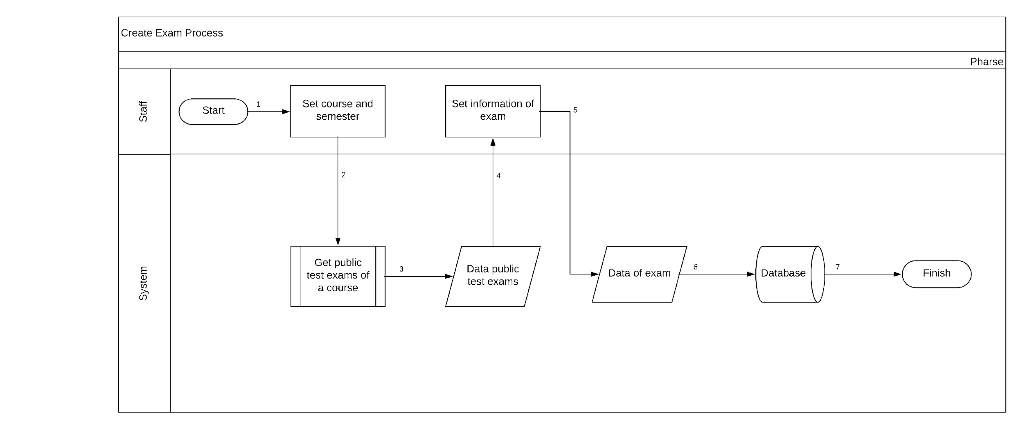
OUR IDEA
CURRENT SITUATIONS
OUR IDEA
DATA STRUCTURE
DEMO
Notes:
Nhân viên khảo thí chọn học kì và môn học
lấy toàn bộ các đề đã được cho phép bởi trưởng phòng khảo thí của môn học đó
knv khảo thí đền các thông tin cần thiết như chọn ngày h thi, đề thi và upload file danh sách sinh viên được thi

Slide 116
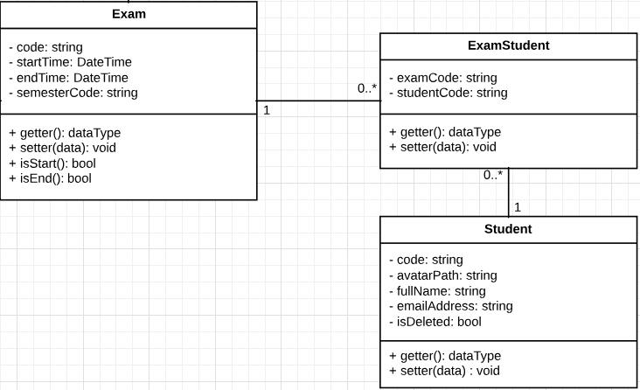
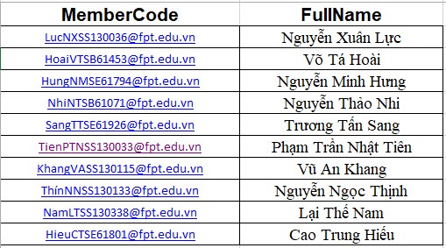
DATA STRUCTURE
CURRENT SITUATIONS
OUR IDEA
DATA STRUCTURE
DEMO
HOW STUDENT TAKE TEST EXAM:
Staff will import excel files which contain list of students.
Notes:
Vậy làm thế nào để sinh viên có thể vào làm bài thi. Nếu sinh viên đủ điều kiện để đi thi, nhân viên khảo thí sẽ import file excel bao gồm những thông tin như hình. Và những thông tinh đó sẽ được thêm vào hệ thống với cách tổ chức dự liệu như sau. Sinh viên chỉ được làm bài thi nếu sinh viên có trong danh sách đó

Slide 117
CREATE EXAM PROCESS DEMO
CURRENT SITUATIONS
OUR IDEA
DATA STRUCTURE
DEMO
Set semester and course
1
Set public test
2
Set start date and end date
3
Staff
Import students
4
Create exam
5
Finish
6
Notes:
Chọn môn học và kỳ thi
chọn các đề được duyệt bởi mânger
chọn ngày h thi
import ds students
tạo kỳ
kết thúc demo

Slide 118
TAKE TEST EXAM ISSUE

GENERATE TEST EXAM
CREATE EXAM
Staff
Staff
Teacher
Teacher
Student
CREATE QUESTIONS
APPROVE TEST EXAM
TAKE A TEST EXAM
if teacher reject test exam
Notes:
Tiếp theo tôi xin trình bày bước sinh viên làm bài và các tính năng cho nhân viên phòng IT

Slide 119

OUR IDEAS
OUR IDEAS
HANDLING
ADVANTAGES
DEMO
Notes:
Dựa vào quá trình làm bài thi hiện tại của sinh viên và phần mềm hiện tại ở FPT chúng tôi đưa ra ý tưởng để hiện thực 1 phần mềm thi cho hệ thống chúng tôi

Slide 120

OUR IDEAS
OUR IDEAS
HANDLING
ADVANTAGES
DEMO
Notes:
Dựa vào quá trình làm bài thi hiện tại của sinh viên và phần mềm hiện tại ở FPT chúng tôi đưa ra ý tưởng để hiện thực 1 phần mềm thi cho hệ thống chúng tôi

Slide 121

OUR IDEAS
OUR IDEAS
HANDLING
ADVANTAGES
DEMO
Computer’s Process Management
Black listed processes
Accepted processes
Exam Tool
Notes:
Ý tưởng đầu tiên của chúng tôi là cung cấp các tính năng quản lý các phần phần mềm chạy trên máy sinh viên trong quá trình làm bài thi 1 cách linh động

Slide 122
OUR IDEAS
OUR IDEAS
HANDLING
ADVANTAGES
DEMO
Computer’s Process Management
Get Student Screen
Black listed processes
Accepted processes
- Get the screen of a specific student
Exam Tool
Notes:
Phần mềm thi của chúng tôi giúp nhân viên phòng IT có thể xem quá trình làm bài của sinh viên một cách trực tuyến

Slide 123

OUR IDEAS
OUR IDEAS
HANDLING
ADVANTAGES
DEMO
Computer’s Process Management
Get Student Screen
Black listed processes
Accepted processes
- Get the screen of a specific student
Scan Student by Process
Exam Tool
- Get students who are using specify process
Notes:
Dựa trên việc quản lý các process chạy trên máy của sinh viên chúng tôi cung cấp chức năng tìm kiếm các sinh viên dựa trên process chạy trên máy của họ

Slide 124

OUR IDEAS
OUR IDEAS
HANDLING
ADVANTAGES
DEMO
Computer’s Process Management
Get Student Screen
Black listed processes
Accepted processes
- Get the screen of a specific student
Scan Student by Process
Exam Tool
- Get students who are using specify process
Prevent Multi-Login
Avoid cheating from the outside of the exam room
Notes:
Phần mềm xử lý được vấn đề, nhiều sinh viên có thể cùng lúc đăng nhập vào tài khoản
Việc này nhằm xử lý vấn đề sinh viên ở ngoài phòng thi có thể gian lận

Slide 125

OUR IDEAS
OUR IDEAS
HANDLING
ADVANTAGES
DEMO
Computer’s Process Management
Get Student Screen
Black listed processes
Accepted processes
- Get the screen of a specific student
Scan Student by Process
Exam Tool
- Get students who are using specify process
Locally save the test exam
Prevent Multi-Login
Periodically save the student test exam in local
With hashing
Avoid cheating from the outside of the exam room
Notes:
Bài thi của sinh viên được lưu định kỳ trên máy sinh viên với một thời gian xác định và bài làm được mã hóa để đảm bảo sinh viên không thể đọc và chỉnh sửa

Slide 126

OUR IDEAS
OUR IDEAS
HANDLING
ADVANTAGES
DEMO
Computer’s Process Management
Get Student Screen
Black listed processes
Accepted processes
- Get the screen of a specific student
SAFETY TEST EXAM SUBMITTING
Scan Student by Process
Test exam submitting is encrypt
Exam Tool
- Get students who are using specify process
Locally save the test exam
Prevent Multi-Login
Periodically save the student test exam in local
With hashing
Avoid cheating from the outside of the exam room
Notes:
Bài thi của sinh viên khi nộp bài sẽ được mã hóa và gửi về server
Sau đó hệ thống sẽ matching các đáp án được mã hóa trong ngân hàng câu hỏi
Việc này sẽ đảm bảo tính bảo mật. Nếu một ai đó có thể truy xuất vào cơ sở dữ liệu cũng không thể xem được đáp án của câu hỏi

Slide 127
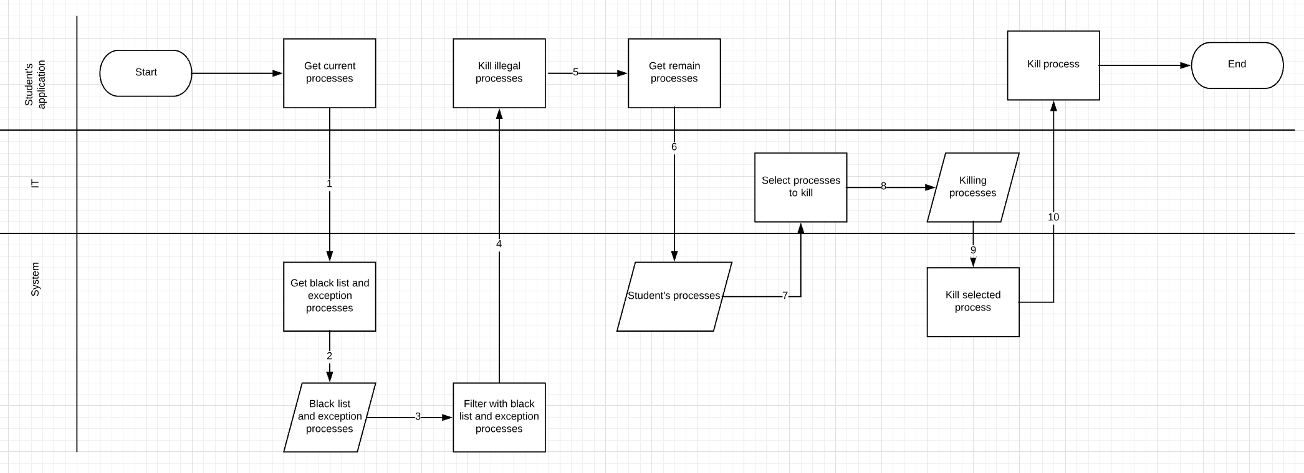
PROCESS KILLING FLOW HANDLING
OUR IDEAS
HANDLING
ADVANTAGES
DEMO
Notes:
Đây là Quy trình xử lý quản lý tiến trình chạy trên máy sinh viên được chia làm 2 phần
Phần đầu tiên sẽ là quá trình khi sinh viên mở phần mềm thi và kill các process được quy định
Tiếp theo là bước IT quản lý các process real time.
Sau khi chạy phần mềm lên phần mềm phía sinh viên sẽ load các process được quản lý bởi IT và kill các process đó.
Sau đó phần mềm thi sẽ hiển thị các process hiện tại của máy tính về phía trang quản lý của phòng IT
Phòng IT có thể chọn các process trong list hiện hành và kill các process đó trên máy sinh viên

Slide 128
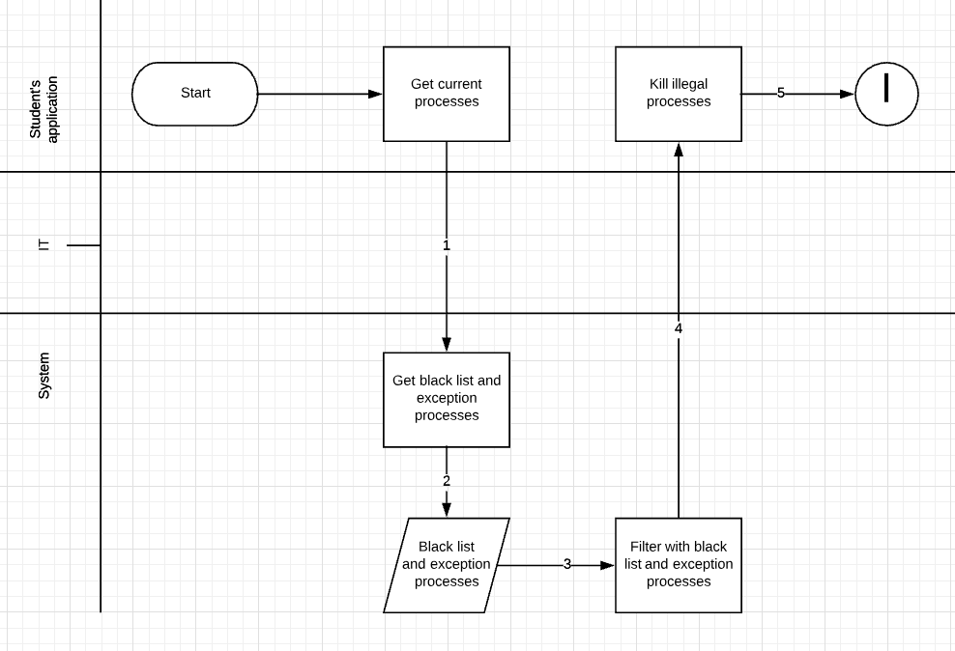
PROCESS KILLING FLOW HANDLING
OUR IDEAS
HANDLING
ADVANTAGES
DEMO
Notes:
Đây là Quy trình xử lý quản lý tiến trình chạy trên máy sinh viên được chia làm 2 phần
Phần đầu tiên sẽ là quá trình khi sinh viên mở phần mềm thi và kill các process được quy định
Tiếp theo là bước IT quản lý các process real time.
Sau khi chạy phần mềm lên phần mềm phía sinh viên sẽ load các process được quản lý bởi IT và kill các process đó.
Sau đó phần mềm thi sẽ hiển thị các process hiện tại của máy tính về phía trang quản lý của phòng IT
Phòng IT có thể chọn các process trong list hiện hành và kill các process đó trên máy sinh viên

Slide 129
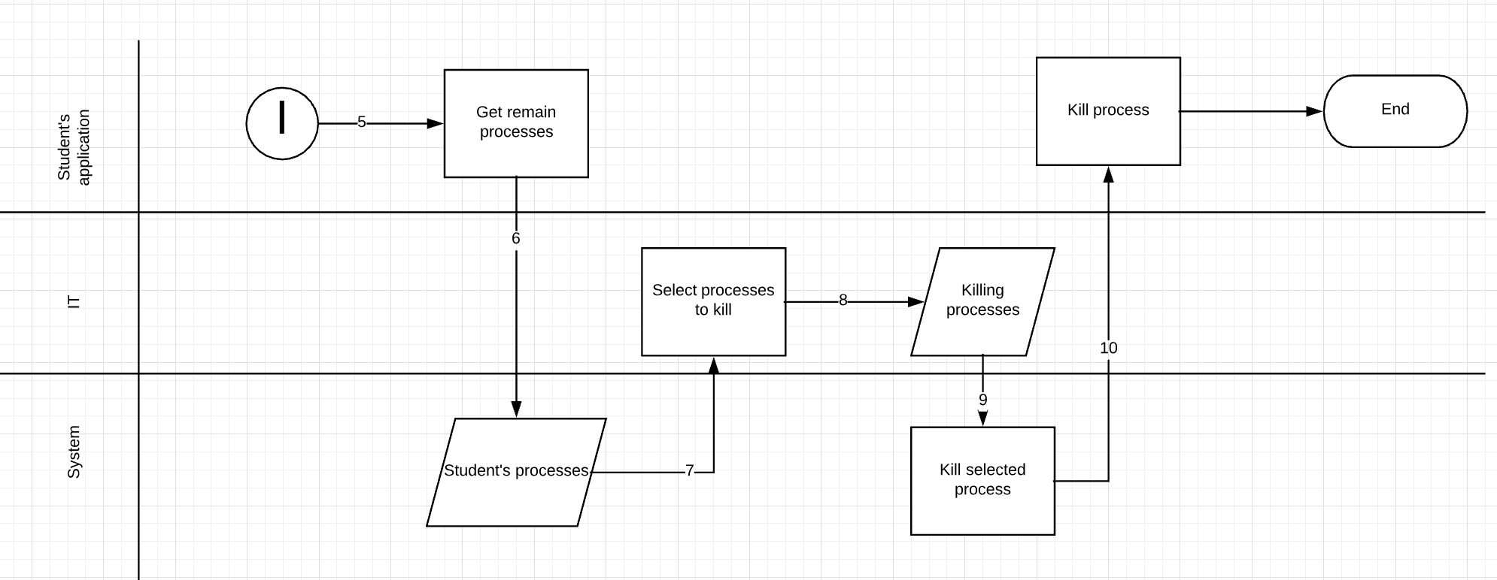
PROCESS KILLING FLOW HANDLING
OUR IDEAS
HANDLING
ADVANTAGES
DEMO
Notes:
Đây là Quy trình xử lý quản lý tiến trình chạy trên máy sinh viên được chia làm 2 phần
Phần đầu tiên sẽ là quá trình khi sinh viên mở phần mềm thi và kill các process được quy định
Tiếp theo là bước IT quản lý các process real time.
Sau khi chạy phần mềm lên phần mềm phía sinh viên sẽ load các process được quản lý bởi IT và kill các process đó.
Sau đó phần mềm thi sẽ hiển thị các process hiện tại của máy tính về phía trang quản lý của phòng IT
Phòng IT có thể chọn các process trong list hiện hành và kill các process đó trên máy sinh viên

Slide 130




ADVANTAGES
OUR IDEAS
HANDLING
ADVANTAGES
DEMO
Reduce Cheating
Save Network Bandwidth
Guaranteed student test exam

Manage unaccepted tool flexibly
Notes:
Các lợi điểm khi sử dụng phần mềm thi của chúng tôi như sau:
Phần mềm giúp giảm thiểu gian lận trong quá trình làm bài của sinh viên
Tiết kiệm băng thông mạng bởi việc lưu bài local trên máy sinh viên bên cạnh đó giúp bảo đảm bài làm sinh viên không bị mất nếu phần mềm thi có bi crash trong quá trình làm bài thi
Đảm bảo an toàn của bài thi trong quá trình nộp bài của sinh viên
Cuối cùng là quản lý các phần mềm chạy trên máy sinh viên 1 cách linh động

Slide 131

Exam Tool Demo
OUR IDEAS
HANDLING
ADVANTAGES
DEMO
Student
RUN (1)
Cheating Tool

Slide 132
Exam Tool Demo
OUR IDEAS
HANDLING
ADVANTAGES
DEMO
RUN (2)
Exam Tool
Student
RUN (1)
Cheating Tool

Slide 133
Exam Tool Demo
OUR IDEAS
HANDLING
ADVANTAGES
DEMO
RUN (2)
Exam Tool
process name (3)
Student
RUN (1)
Cheating Tool

Slide 134

Exam Tool Demo
OUR IDEAS
HANDLING
ADVANTAGES
DEMO
RUN (2)
Send to (4)
Exam Tool
Management page
process name (3)
Student
RUN (1)
Cheating Tool

Slide 135
Exam Tool Demo
Scan student by process (5)
RUN (2)
Send to (4)
Exam Tool
Management page
process name (3)
Student
RUN (1)
Cheating Tool

Slide 136
Exam Tool Demo
OUR IDEAS
HANDLING
ADVANTAGES
DEMO
Scan student by process (5)
RUN (2)
Send to (4)
Exam Tool
Management page
process name (3)
get student screen (6)
Student
RUN (1)
Cheating Tool

Slide 137
OUTCOME & LIMITATION
3

Slide 138

OUTCOME
01
IMPROVE HIGH TEST EXAM QUALITY
Notes:
Cải thiện chất lượng đề thi dựa trên việc quản lý câu hỏi bằng learning outcome và chapter

Slide 139

OUTCOME
01
IMPROVE HIGH TEST EXAM QUALITY
02
EXAM TOOL MANAGEMENT FLEXIBLY
Notes:
Quản lý các phần mềm chạy trên máy sinh viên trong quá trình sinh viên một cách linh động

Slide 140
OUTCOME
01
IMPROVE HIGH TEST EXAM QUALITY
02
EXAM TOOL MANAGEMENT FLEXIBLY
03
PREVENT DUPLICATE QUESTION IN QUESTION BANK
Notes:
Xử lý việc các câu hỏi bị trùng trong ngân hàng câu hỏi 1 cách tốt nhất

Slide 141

OUTCOME
01
IMPROVE HIGH TEST EXAM QUALITY
02
EXAM TOOL MANAGEMENT FLEXIBLY
03
PREVENT DUPLICATE QUESTION IN QUESTION BANK
04
APPROVE PROCESS MORE SAFETY
Notes:
Quá trình duyệt đề diễn ra được đảm bảo 1 cách an toàn

Slide 142
LIMITATIONS
EXAM TOOL JUST RUNNING ON WINDOW
NOT SUPPORTING ALL KINDS OF QUESTIONS

Slide 143
FUTURE PLAN
4

Slide 144


FUTURE PLAN
Listening, Reading, Matching
SUPPORT ALL QUESTION TYPE
Save Network Bandwidth
RANDOM TEST EXAM BY MULTI CONDITIONS
Generate test by chapter and level or learning outcomes and level

SUPPORT MAC OS FOR EXAMTOOL

Slide 145

Q & A

